Slide 1
学业加油站
高等数学部分

Slide 2
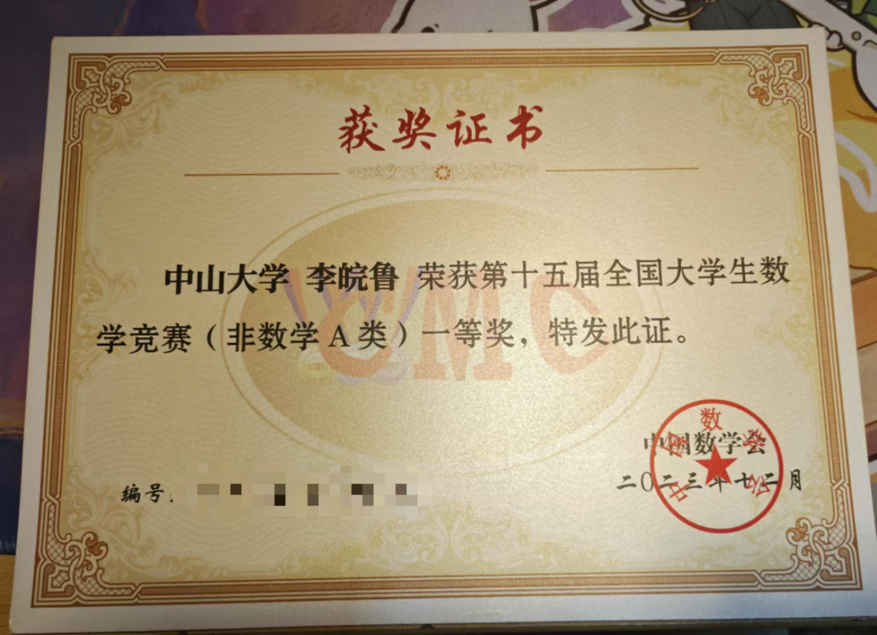
个人介绍（吹水）
第十五届全国大学生数学竞赛非数学A类广东赛区一等奖（23年11月）
高数上成绩96分（提前交卷90分钟）
高数下成绩92分（卷面成绩94）
第十六届全国大学生数学竞赛非数学A类广东赛区一等奖（24年11月）

Slide 3


Slide 4
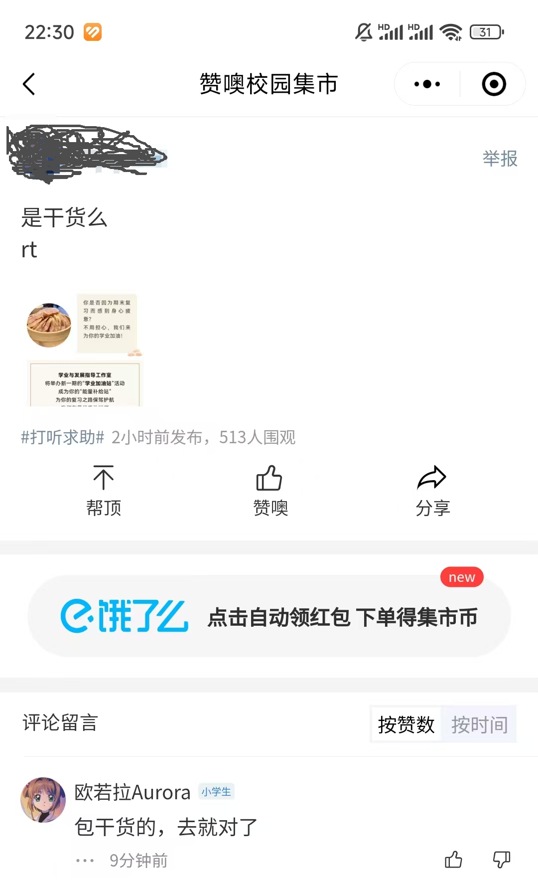
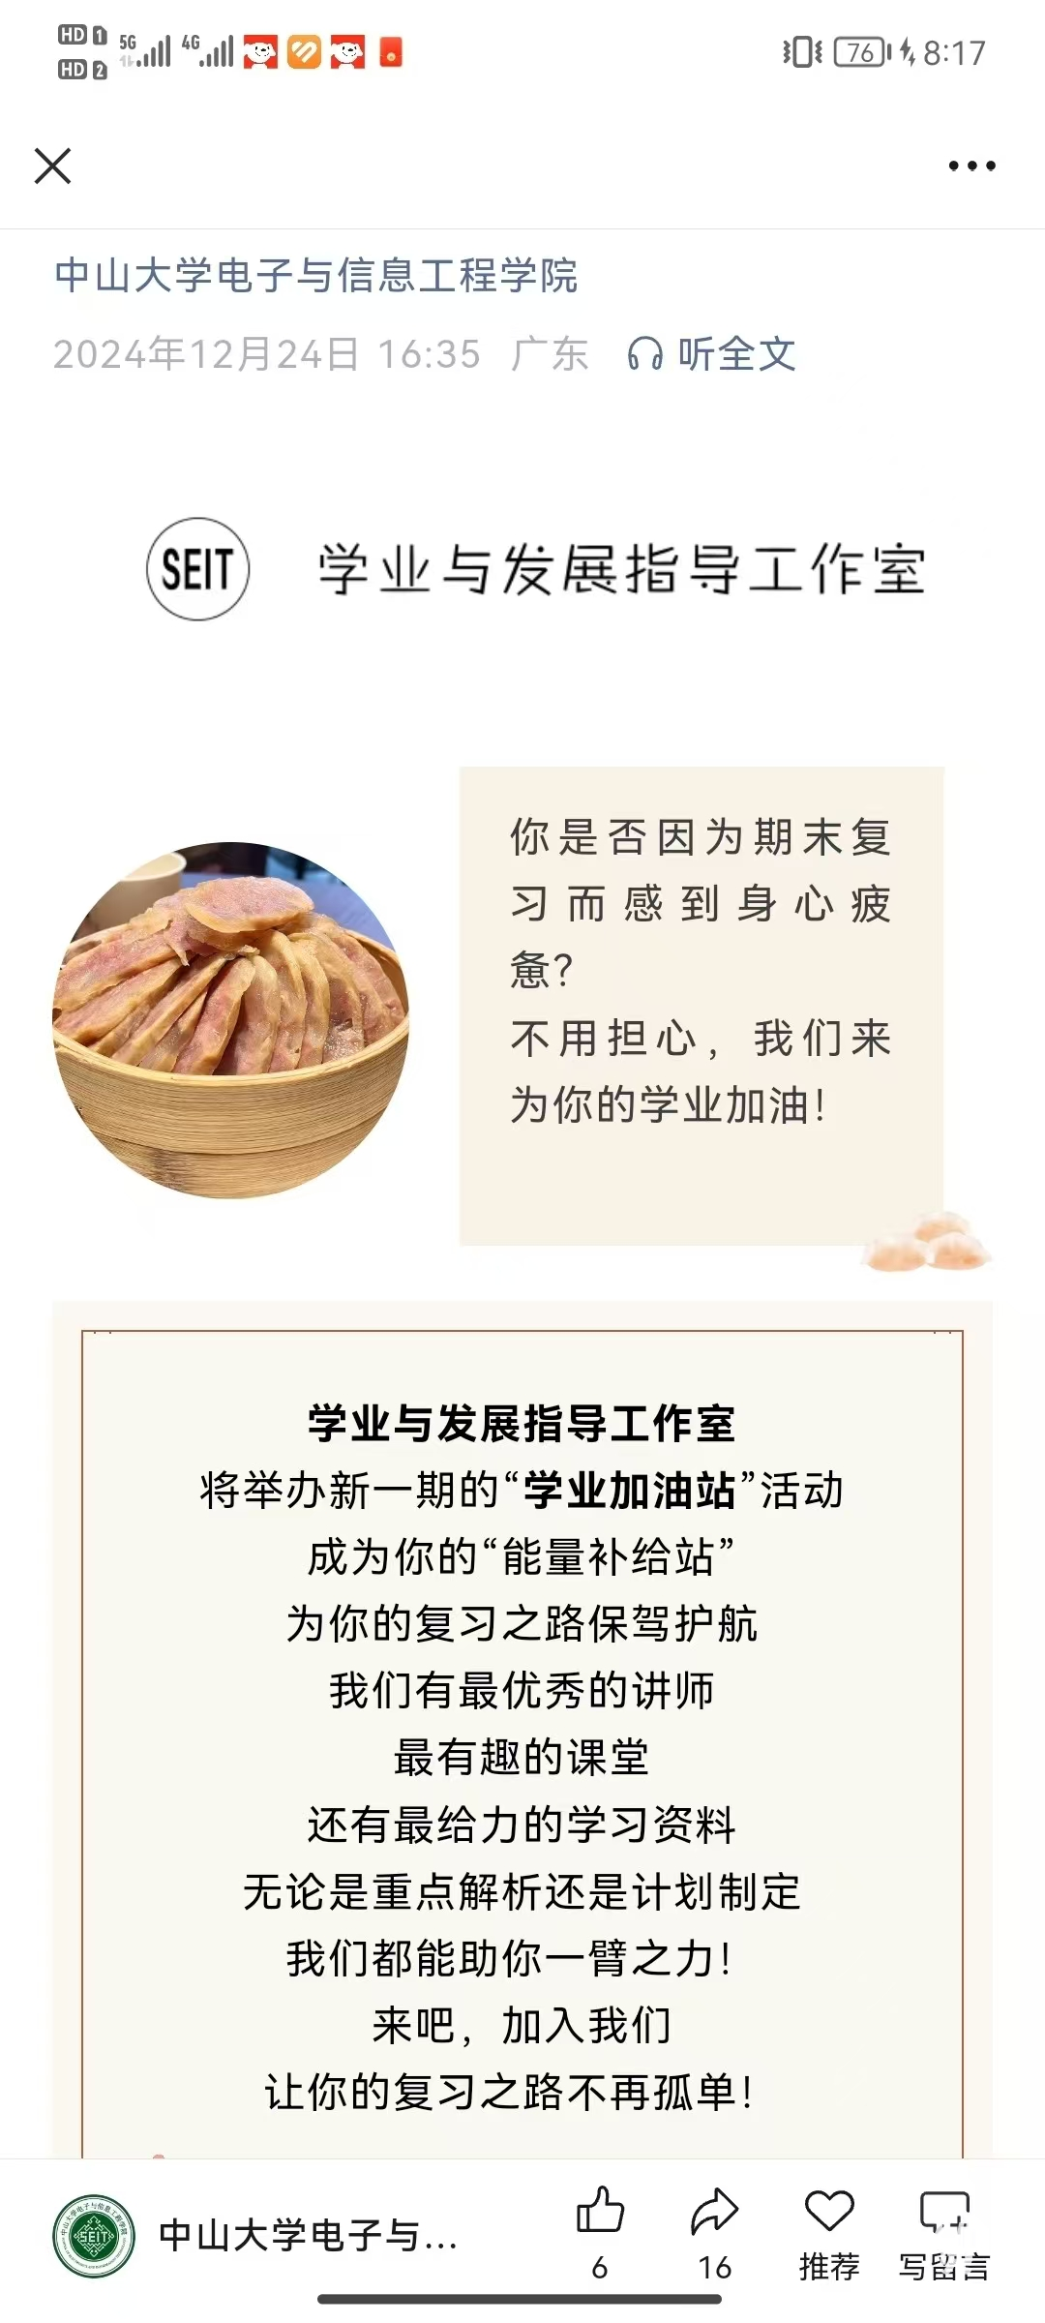

Slide 5
课程目录
专题1 极限
专题2 一元微分学和微分中值定理
专题3 一元积分学
专题4 多元微分学

Slide 6
专题1 极限

Slide 7
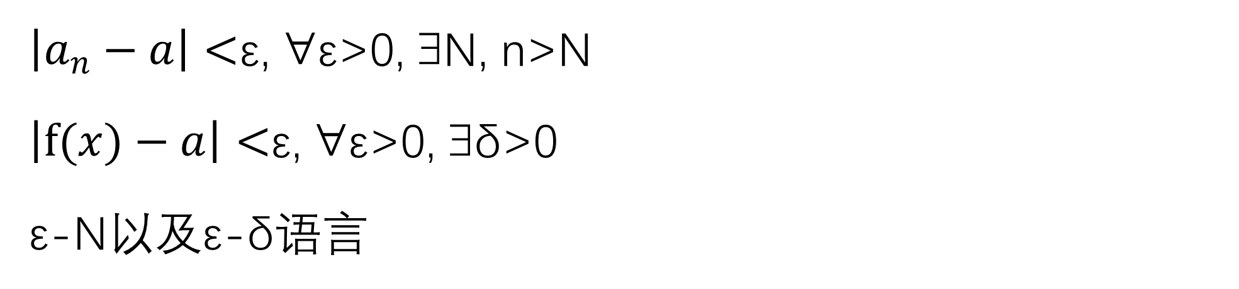
回忆极限定义
$\left|a_{n}−a\right|<$ε, ∀ε>0, ∃N, n>N
$\left|f(x)−a\right|$ $<$ε, ∀ε>0, ∃δ>0
ε-N以及ε-δ语言

Slide 8
定义法求极限
步骤：1.写出定义式
2.提出无穷小量，放缩其它因式
3.找出ε和N（δ）的关系，下结论

Slide 9
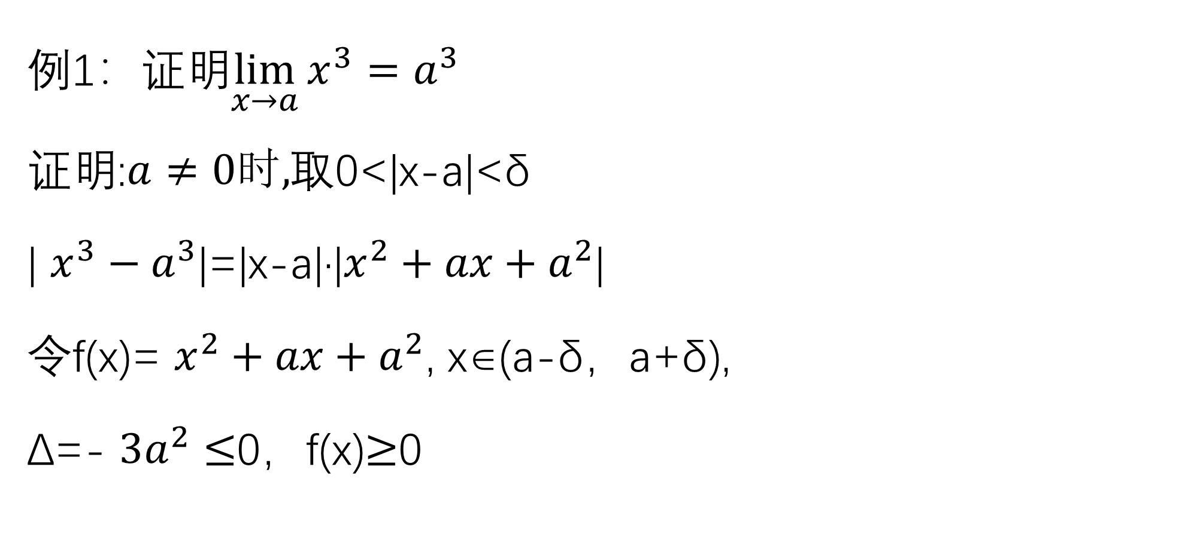
定义法求极限
例1：证明$\lim_{x→a}{x^{3}=a^{3}}$
证明:$a≠0时,$取0<|x-a|<δ
| $x^{3}−a^{3}$|=|x-a|·|$x^{2}+ax+a^{2}$|
令f(x)= $x^{2}+ax+a^{2}$, x∈(a-δ，a+δ),
Δ=- ${3a}^{2}≤$0，f(x)$≥$0

Slide 10
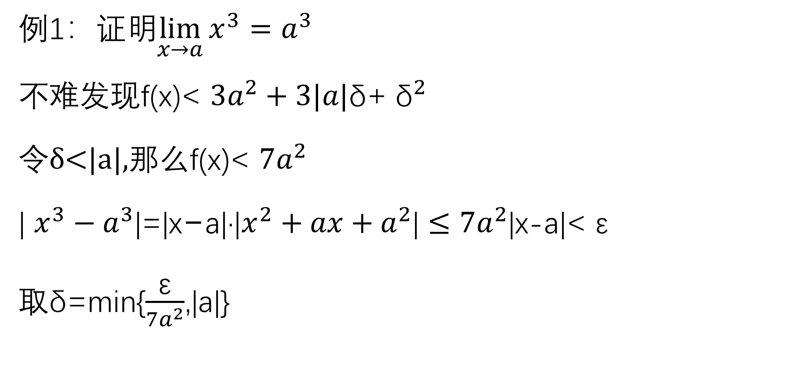
定义法求极限
例1：证明$\lim_{x→a}{x^{3}=a^{3}}$
不难发现f(x)< ${3a}^{2}+3|a|\text{δ}$+ ${\text{δ}}^{2}$
令δ<|a|,那么f(x)< ${7a}^{2}$
$\text{| }x^{3}−a^{3}\text{|=|}\text{x}\text{−}\text{a}\text{|·|}x^{2}+ax+a^{2}\text{|}≤{7a}^{2}$|x-a|< ε
取δ=min{$\frac{\text{ε}}{{7a}^{2}}$,|a|}

Slide 11
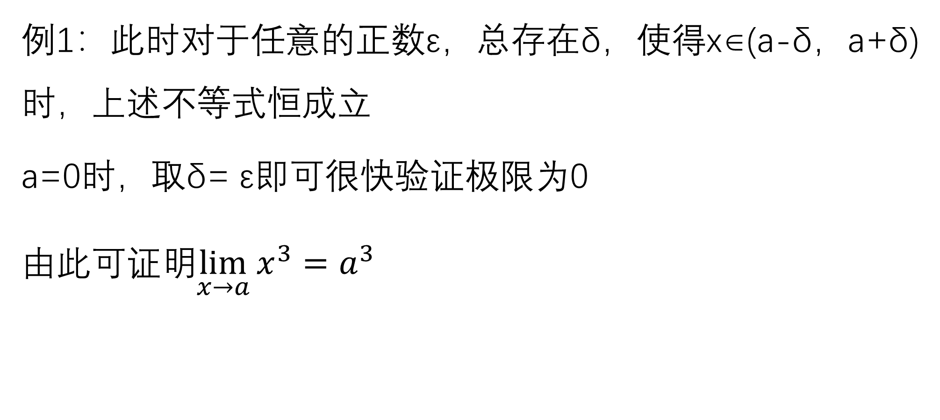
定义法求极限
例1：此时对于任意的正数ε，总存在δ，使得x∈(a-δ，a+δ)时，上述不等式恒成立
a=0时，取δ= ε即可很快验证极限为0
由此可证明$\lim_{x→a}{x^{3}=a^{3}}$

Slide 12
极限准则
1.夹逼定理
2.单调有界定理

Slide 13
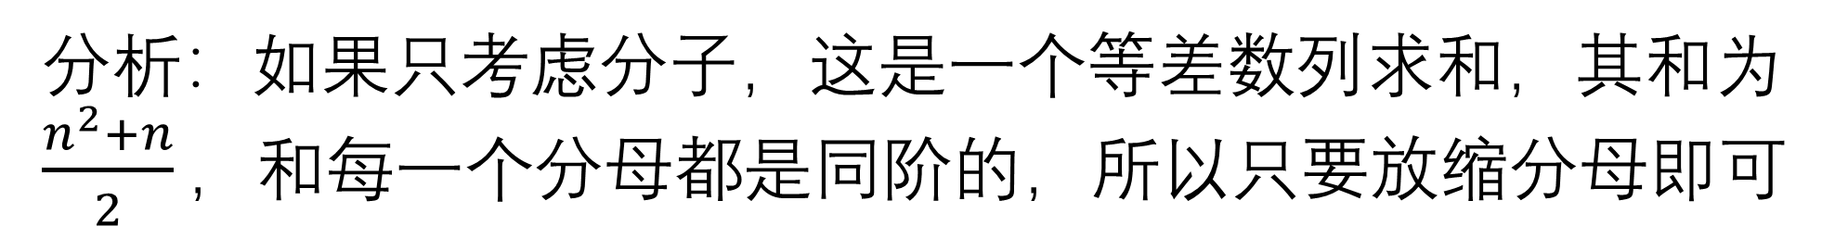
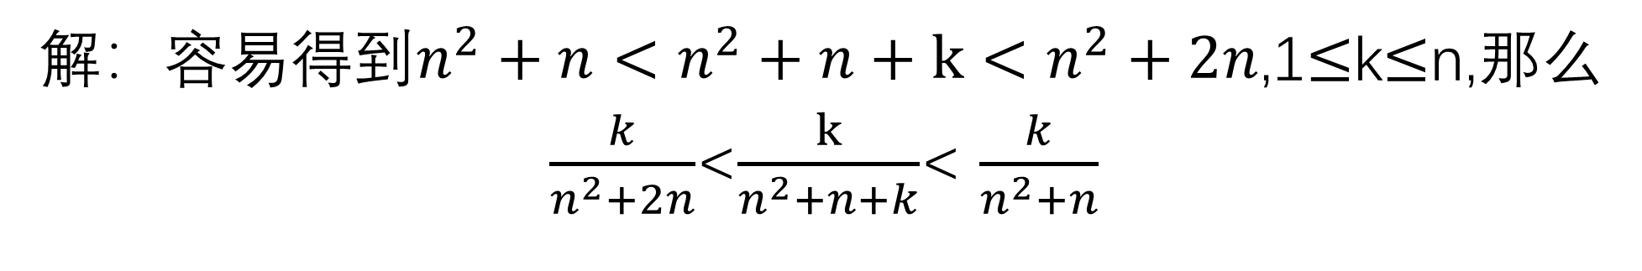
夹逼定理例题
例2：求$\lim_{n→∞}{(\frac{1}{n^{2}+n+1}+\frac{2}{n^{2}+n+2}+…+\frac{n}{n^{2}+n+n})}$
分析：如果只考虑分子，这是一个等差数列求和，其和为$\frac{n^{2}+n}{2}，$和每一个分母都是同阶的，所以只要放缩分母即可
解：容易得到$n^{2}+n<n^{2}+n+k<n^{2}+2n$,1$≤$k$≤$n,那么
$\frac{k}{n^{2}+2n}$<$\frac{k}{n^{2}+n+k}$< $\frac{k}{n^{2}+n}$

Slide 14
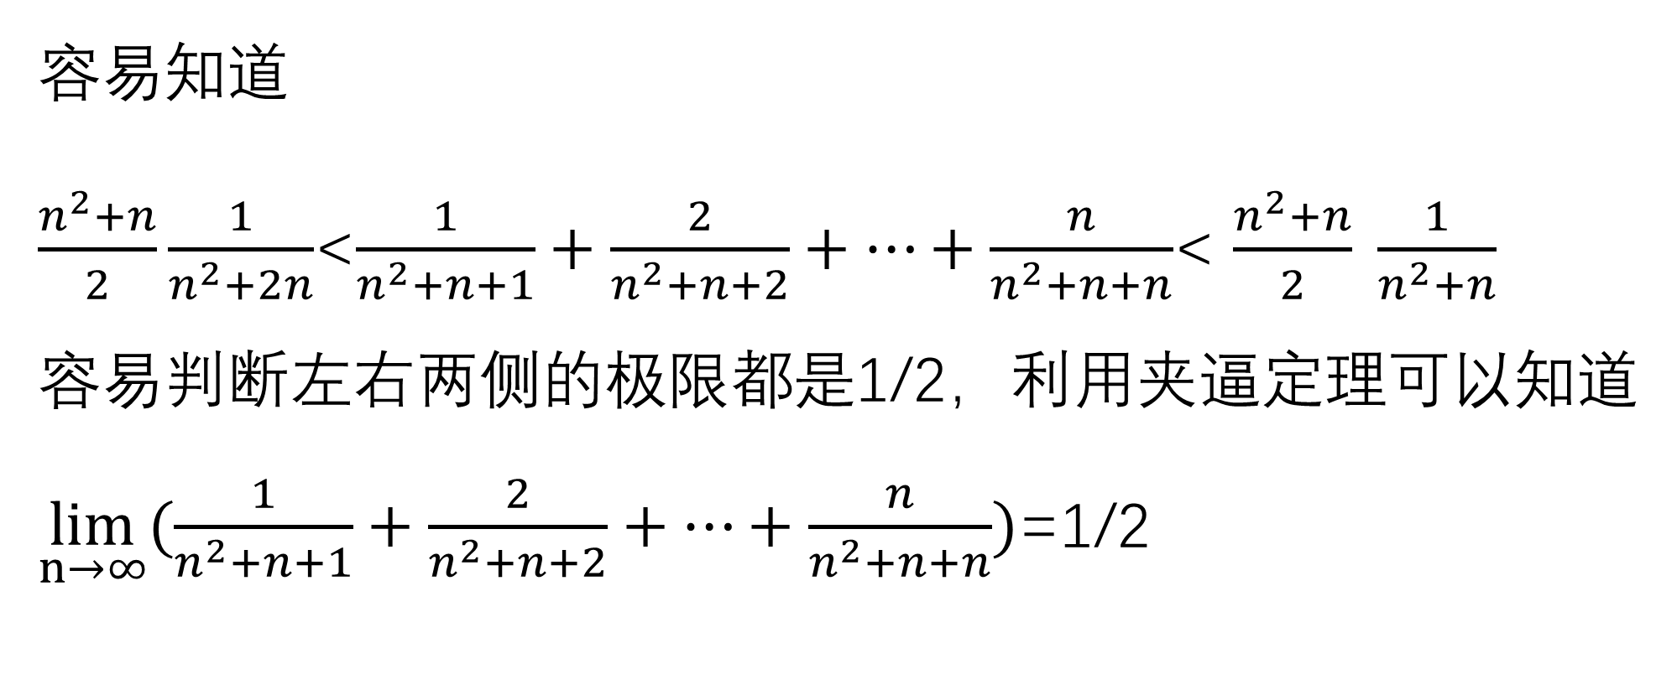
夹逼定理例题
例2：求$\lim_{n→∞}{(\frac{1}{n^{2}+n+1}+\frac{2}{n^{2}+n+2}+…+\frac{n}{n^{2}+n+n})}$
容易知道
$\frac{n^{2}+n}{2}\frac{1}{n^{2}+2n}$<$\frac{1}{n^{2}+n+1}+\frac{2}{n^{2}+n+2}+…+\frac{n}{n^{2}+n+n}$< $\frac{n^{2}+n}{2} \frac{1}{n^{2}+n}$
容易判断左右两侧的极限都是1/2，利用夹逼定理可以知道
$\lim_{n→∞}{(\frac{1}{n^{2}+n+1}+\frac{2}{n^{2}+n+2}+…+\frac{n}{n^{2}+n+n})}$=1/2

Slide 15
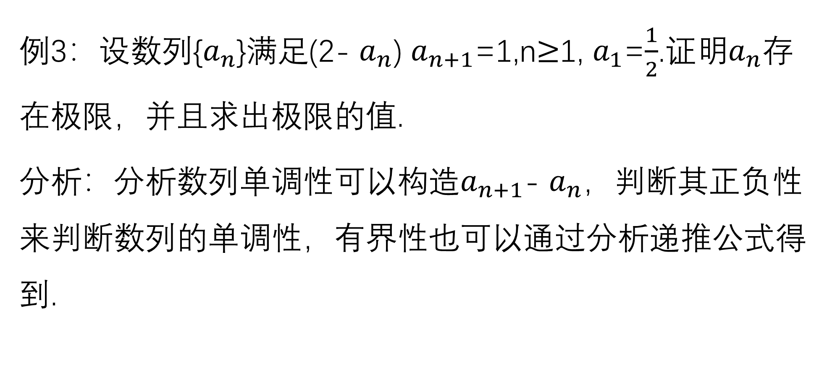
单调有界准则例题(蛛网图不动点)
例3：设数列{$a_{n}$}满足(2- $a_{n}$) $a_{n+1}$=1,n$≥$1, $a_{1}$=$\frac{1}{2}$.证明$a_{n}$存在极限，并且求出极限的值.
分析：分析数列单调性可以构造$a_{n+1}$- $a_{n}$，判断其正负性来判断数列的单调性，有界性也可以通过分析递推公式得到.

Slide 16
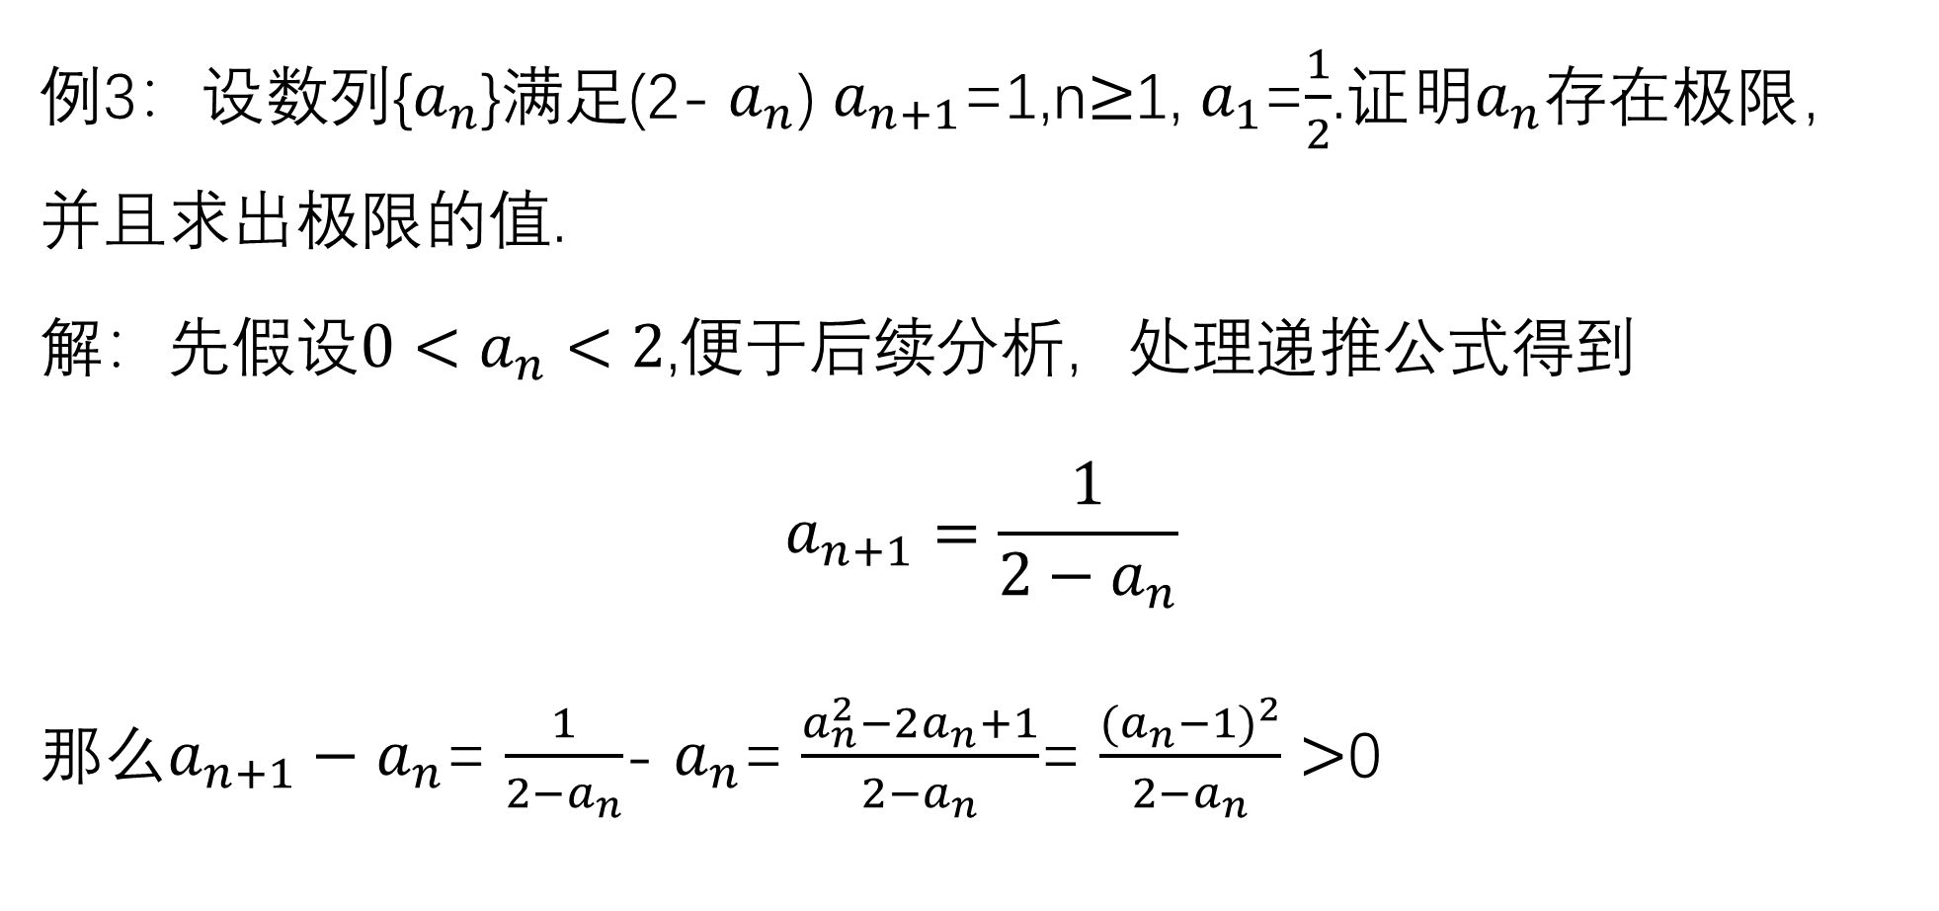
单调有界准则例题(蛛网图不动点)
例3：设数列{$a_{n}$}满足(2- $a_{n}$) $a_{n+1}$=1,n$≥$1, $a_{1}$=$\frac{1}{2}$.证明$a_{n}$存在极限，并且求出极限的值.
解：先假设$0<a_{n}<2$,便于后续分析，处理递推公式得到
$$a_{n+1}=\frac{1}{2−a_{n}}$$
那么$a_{n+1}−$ $a_{n}$= $\frac{1}{2−a_{n}}$- $a_{n}$= $\frac{a_{n}^{2}−2a_{n}+1}{2−a_{n}}$= $\frac{{(a_{n}−1)}^{2}}{2−a_{n}}>$0

Slide 17
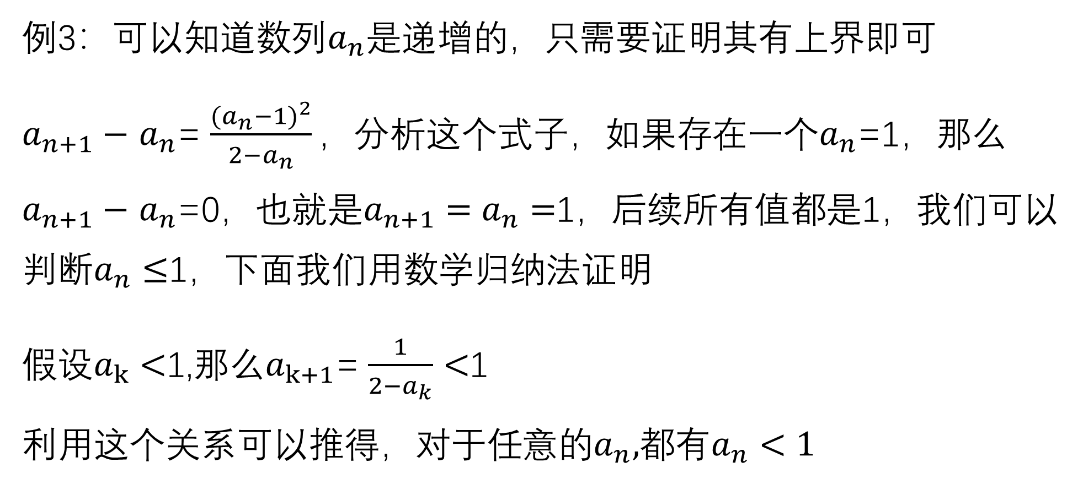
单调有界准则例题(蛛网图不动点)
例3：可以知道数列$a_{n}$是递增的，只需要证明其有上界即可
$a_{n+1}−$ $a_{n}$= $\frac{{(a_{n}−1)}^{2}}{2−a_{n}}，$分析这个式子，如果存在一个$a_{n}$=1，那么$a_{n+1}−$ $a_{n}$=0，也就是$a_{n+1}=$ $a_{n}=$1，后续所有值都是1，我们可以判断$a_{n}≤$1，下面我们用数学归纳法证明
假设$a_{k}<$1,那么$a_{k+1}$= $\frac{1}{2−a_{k}}<$1
利用这个关系可以推得，对于任意的$a_{n},$都有$a_{n}<1$

Slide 18
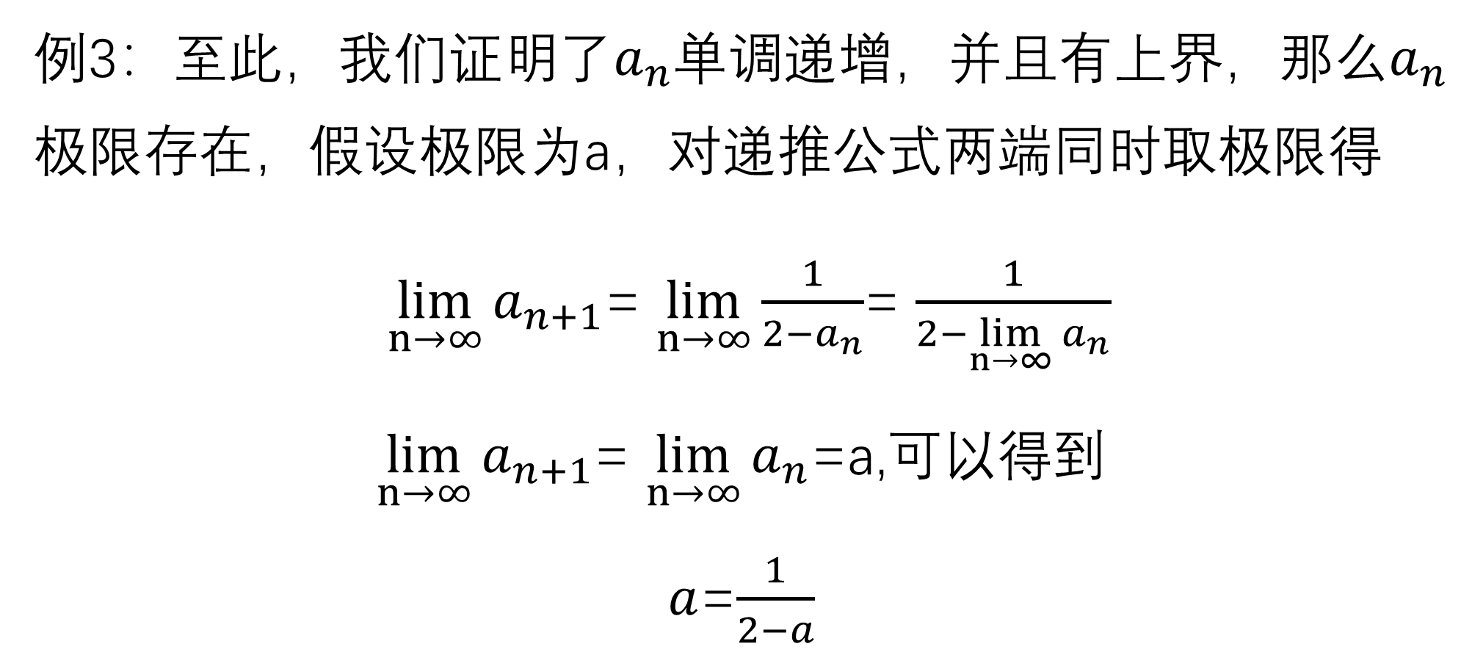
单调有界准则例题(蛛网图不动点)
例3：至此，我们证明了$a_{n}$单调递增，并且有上界，那么$a_{n}$极限存在，假设极限为a，对递推公式两端同时取极限得
$\lim_{n→∞}{a_{n+1}}$= $\lim_{n→∞}{\frac{1}{2−a_{n}}}$= $\frac{1}{2−\lim_{n→∞}{a_{n}}}$
$\lim_{n→∞}{a_{n+1}}$= $\lim_{n→∞}{a_{n}}$=a,可以得到
$a$=$\frac{1}{2−a}$

Slide 19
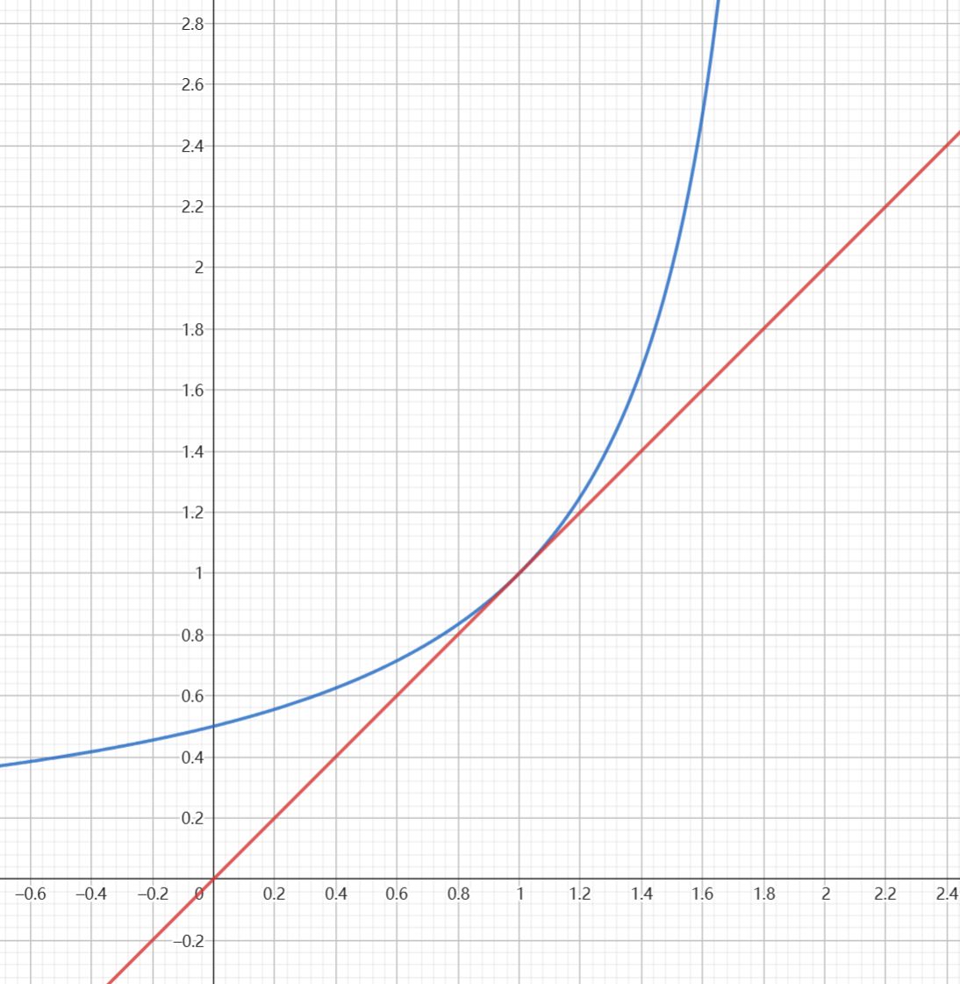

单调有界准则例题(蛛网图不动点)
例3:解方程得a=1
于是$\lim_{n→∞}{a_{n}}$=1
这就是不动点模型的通解步骤！

Slide 20
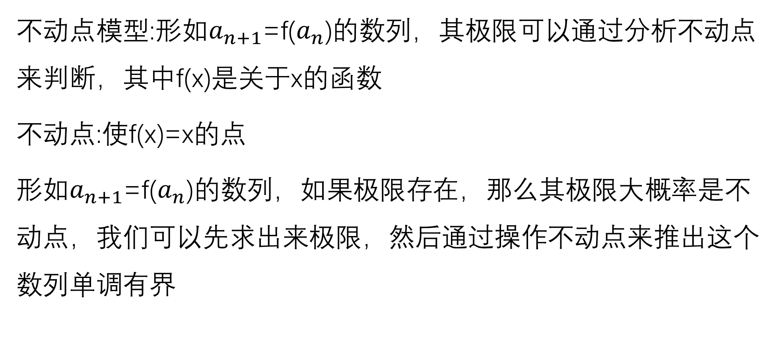
单调有界准则例题(蛛网图不动点)
不动点模型:形如$a_{n+1}$=f($a_{n}$)的数列，其极限可以通过分析不动点来判断，其中f(x)是关于x的函数
不动点:使f(x)=x的点
形如$a_{n+1}$=f($a_{n}$)的数列，如果极限存在，那么其极限大概率是不动点，我们可以先求出来极限，然后通过操作不动点来推出这个数列单调有界

Slide 21

单调有界准则例题(蛛网图不动点)
自主训练：求出$\sqrt{2+\sqrt{2+\sqrt{2+\sqrt{2+…}}}}$

Slide 22
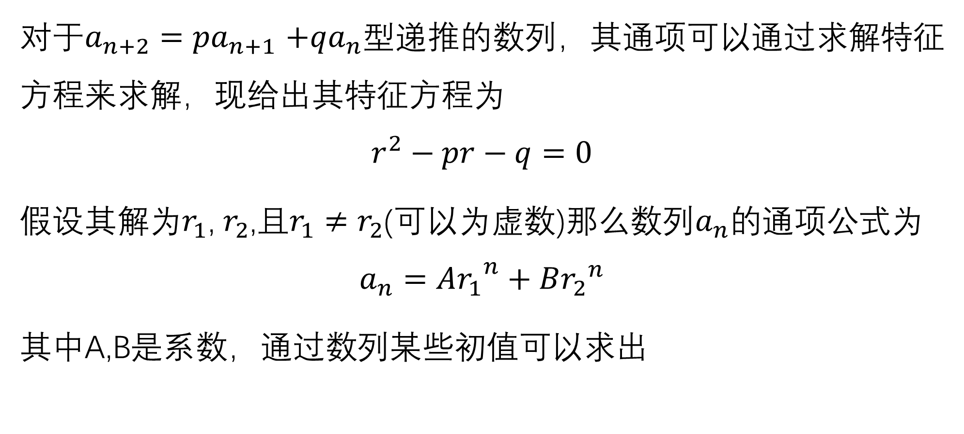
拓展·数列的特征方程
对于$a_{n+2}{=pa}_{n+1}+qa_{n}$型递推的数列，其通项可以通过求解特征方程来求解，现给出其特征方程为
$$r^{2}−pr−q=0$$
假设其解为$r_{1}$, $r_{2}$,且$r_{1}≠$ $r_{2}$(可以为虚数)那么数列$a_{n}$的通项公式为
$$a_{n}={Ar_{1}}^{n}+B{r_{2}}^{n}$$
其中A,B是系数，通过数列某些初值可以求出

Slide 23
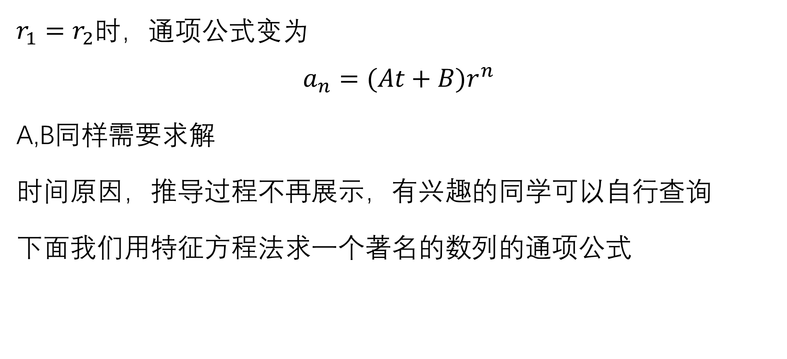
拓展·数列的特征方程
$r_{1}=$ $r_{2}$时，通项公式变为
$$a_{n}=(At+B)r^{n}$$
A,B同样需要求解
时间原因，推导过程不再展示，有兴趣的同学可以自行查询
下面我们用特征方程法求一个著名的数列的通项公式

Slide 24
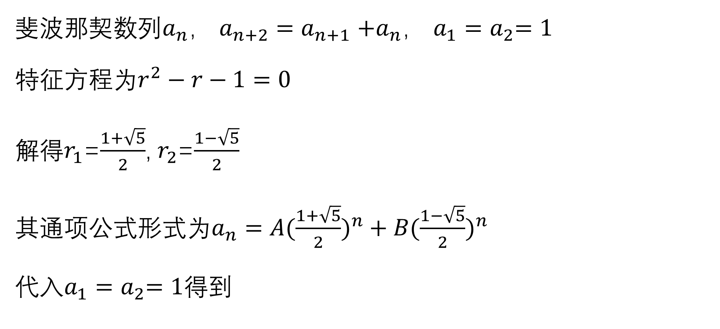
拓展·数列的特征方程
斐波那契数列$a_{n}$， $a_{n+2}{=a}_{n+1}+a_{n}$， $a_{1}{=a}_{2}=1$
特征方程为$r^{2}−r−1=0$
解得$r_{1}$=$\frac{1+\sqrt{5}}{2}$, $r_{2}$=$\frac{1−\sqrt{5}}{2}$
其通项公式形式为$a_{n}={A(\frac{1+\sqrt{5}}{2})}^{n}+B{(\frac{1−\sqrt{5}}{2})}^{n}$
代入$a_{1}{=a}_{2}=1$得到

Slide 25

拓展·数列的特征方程
${A(\frac{1+\sqrt{5}}{2})}^{1}+B{(\frac{1−\sqrt{5}}{2})}^{1}$=1
${A(\frac{1+\sqrt{5}}{2})}^{2}+B{(\frac{1−\sqrt{5}}{2})}^{2}=$1
得到A=$\frac{1}{\sqrt{5}}$,B=- $\frac{1}{\sqrt{5}}$
那么$a_{n}={\frac{1}{\sqrt{5}}[(\frac{1+\sqrt{5}}{2})}^{n}−{(\frac{1−\sqrt{5}}{2})}^{n}]$

Slide 26
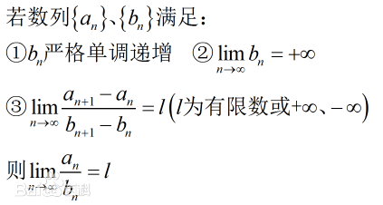
拓展·stolz定理
定理内容：

Slide 27
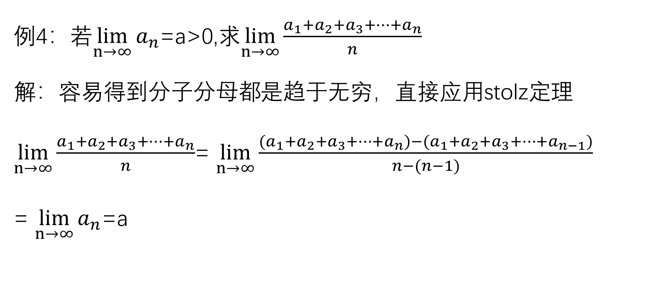
拓展·stolz定理
例4：若$\lim_{n→∞}{a_{n}}$=a>0,求$\lim_{n→∞}{\frac{a_{1}+a_{2}+a_{3}+…+a_{n}}{n}}$
解：容易得到分子分母都是趋于无穷，直接应用stolz定理
$\lim_{n→∞}{\frac{a_{1}+a_{2}+a_{3}+…+a_{n}}{n}}$= $\lim_{n→∞}{\frac{{(a}_{1}+a_{2}+a_{3}+…+a_{n})−{(a}_{1}+a_{2}+a_{3}+…+a_{n−1})}{n−(n−1)}}$
= $\lim_{n→∞}{a_{n}}$=a

Slide 28

等价无穷小
常见的等价无穷小
x~sinx~tanx~arcsinx~arctanx~$e^{x}$-1~ln(x+1)
${(1+x)}^{α}−1\sim α$x
1-cosx~$\frac{1}{2}x^{2}$

Slide 29
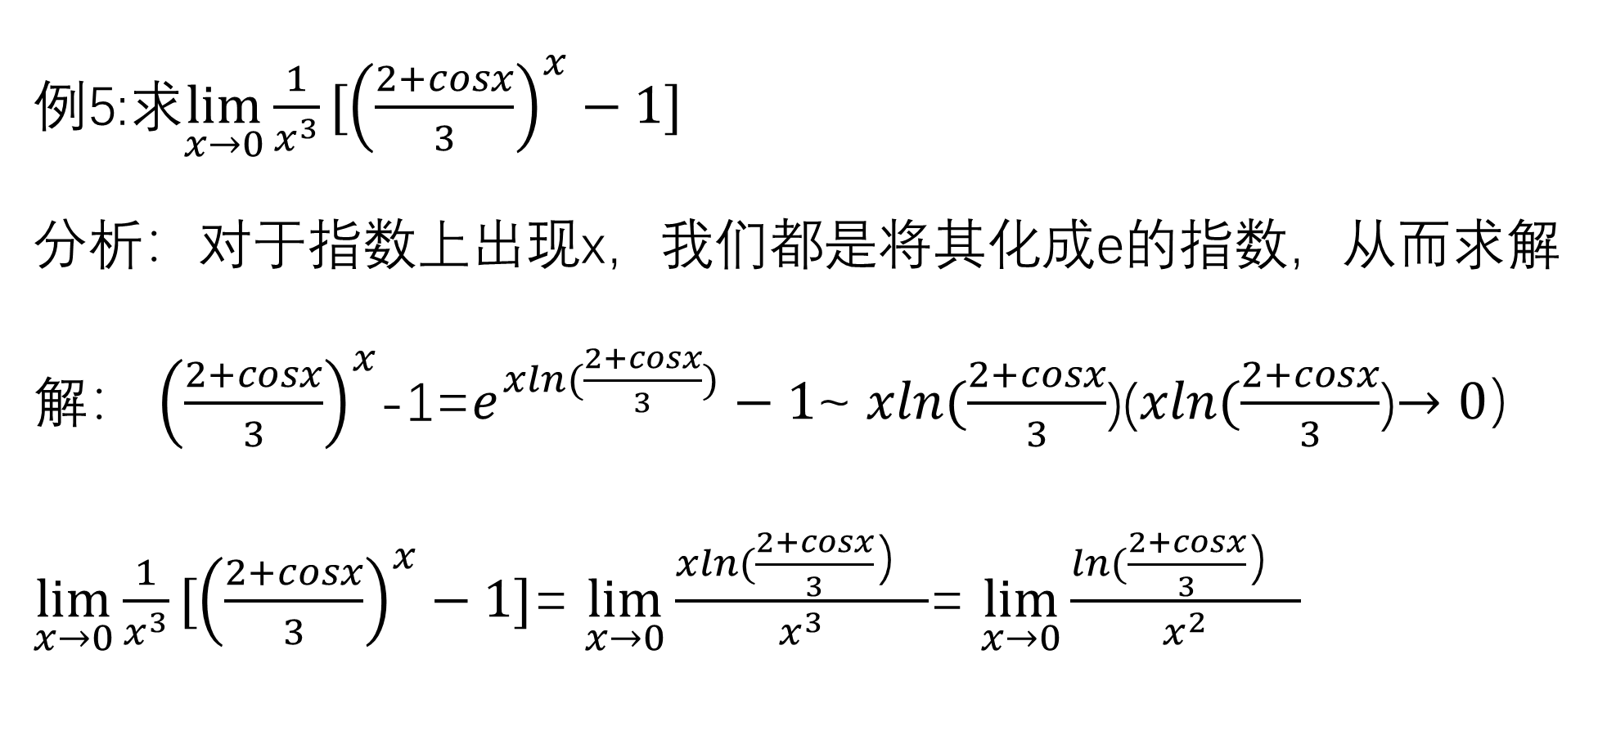
等价无穷小
例5:求$\lim_{x→0}{\frac{1}{x^{3}}}[{\left(\frac{2+cosx}{3}\right)}^{x}−1]$
分析：对于指数上出现x，我们都是将其化成e的指数，从而求解
解： ${\left(\frac{2+cosx}{3}\right)}^{x}$-1=$e^{xln(\frac{2+cosx}{3})}−1$~ $xln(\frac{2+cosx}{3}$)($xln(\frac{2+cosx}{3}$)$→0$）
$\lim_{x→0}{\frac{1}{x^{3}}}[{\left(\frac{2+cosx}{3}\right)}^{x}−1]$= $\lim_{x→0}{\frac{xln(\frac{2+cosx}{3}）}{x^{3}}}$= $\lim_{x→0}{\frac{ln(\frac{2+cosx}{3}）}{x^{2}}}$

Slide 30

等价无穷小
$\lim_{x→0}{\frac{ln(\frac{2+cosx}{3}）}{x^{2}}}$= $\lim_{x→0}{\frac{cosx−1}{{3x}^{2}}}$=$−\frac{1}{6}$

Slide 31
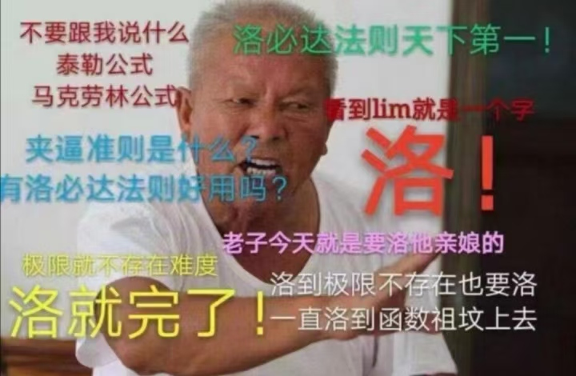
洛必达法则

Slide 32
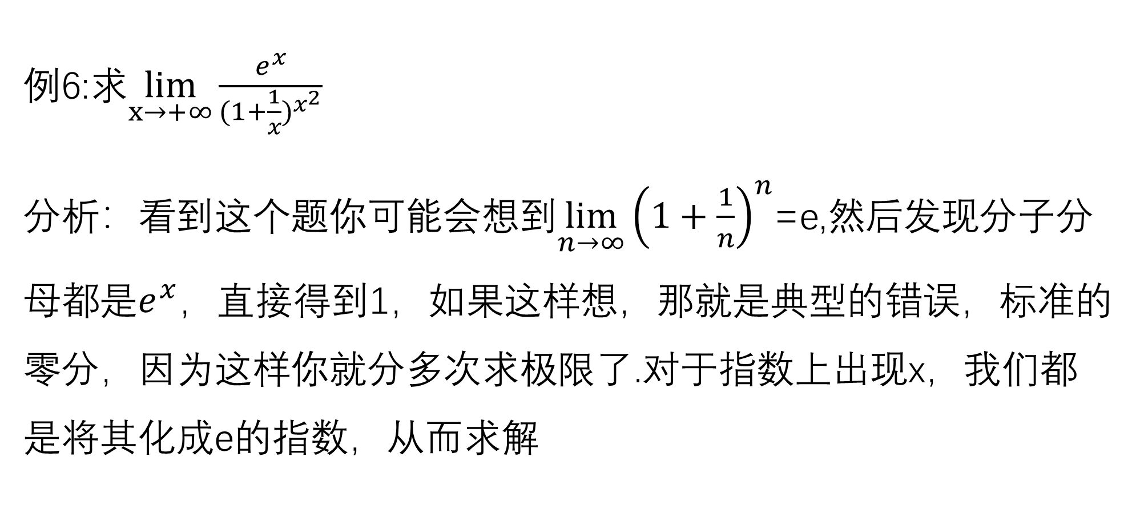
洛必达法则
例6:求$\lim_{x→+∞}{\frac{e^{x}}{{(1+\frac{1}{x})}^{x^{2}}}}$
分析：看到这个题你可能会想到$\lim_{n→∞}{{\left(1+\frac{1}{n}\right)}^{n}}$=e,然后发现分子分母都是$e^{x}$，直接得到1，如果这样想，那就是典型的错误，标准的零分，因为这样你就分多次求极限了.对于指数上出现x，我们都是将其化成e的指数，从而求解

Slide 33

洛必达法则
例6:求$\lim_{x→+∞}{\frac{e^{x}}{{(1+\frac{1}{x})}^{x^{2}}}}$
解: $\lim_{x→+∞}{\frac{e^{x}}{{(1+\frac{1}{x})}^{x^{2}}}}$= $\lim_{x→+∞}{\frac{e^{x}}{e^{x^{2}ln(1+\frac{1}{x})}}}$= $\lim_{x→+∞}$ $e^{x−x^{2}ln(1+\frac{1}{x})}$
=$e^{\lim_{x→+∞}x−x^{2}ln(1+\frac{1}{x})}$
此时令t= $\frac{1}{x}$,便于使用洛必达法则，那么

Slide 34

洛必达法则
$\lim_{x→+∞}[x−x^{2}ln\left(1+\frac{1}{x}\right)]$= $\lim_{t→0+}{(\frac{1}{t}−\frac{ln⁡(1+t)}{t^{2}}})$= $\lim_{t→0+}{\frac{t−ln⁡(1+t)}{t^{2}}}$
=$\lim_{t→0+}\frac{1−\frac{1}{1+t}}{2t}$= $\lim_{t→0+}\frac{1}{2(1+t)}$=$\frac{1}{2}$
那么$\lim_{x→+∞}{\frac{e^{x}}{{(1+\frac{1}{x})}^{x^{2}}}}$= $e^{\lim_{x→+∞}x−x^{2}ln(1+\frac{1}{x})}$=$\sqrt{e}$

Slide 35
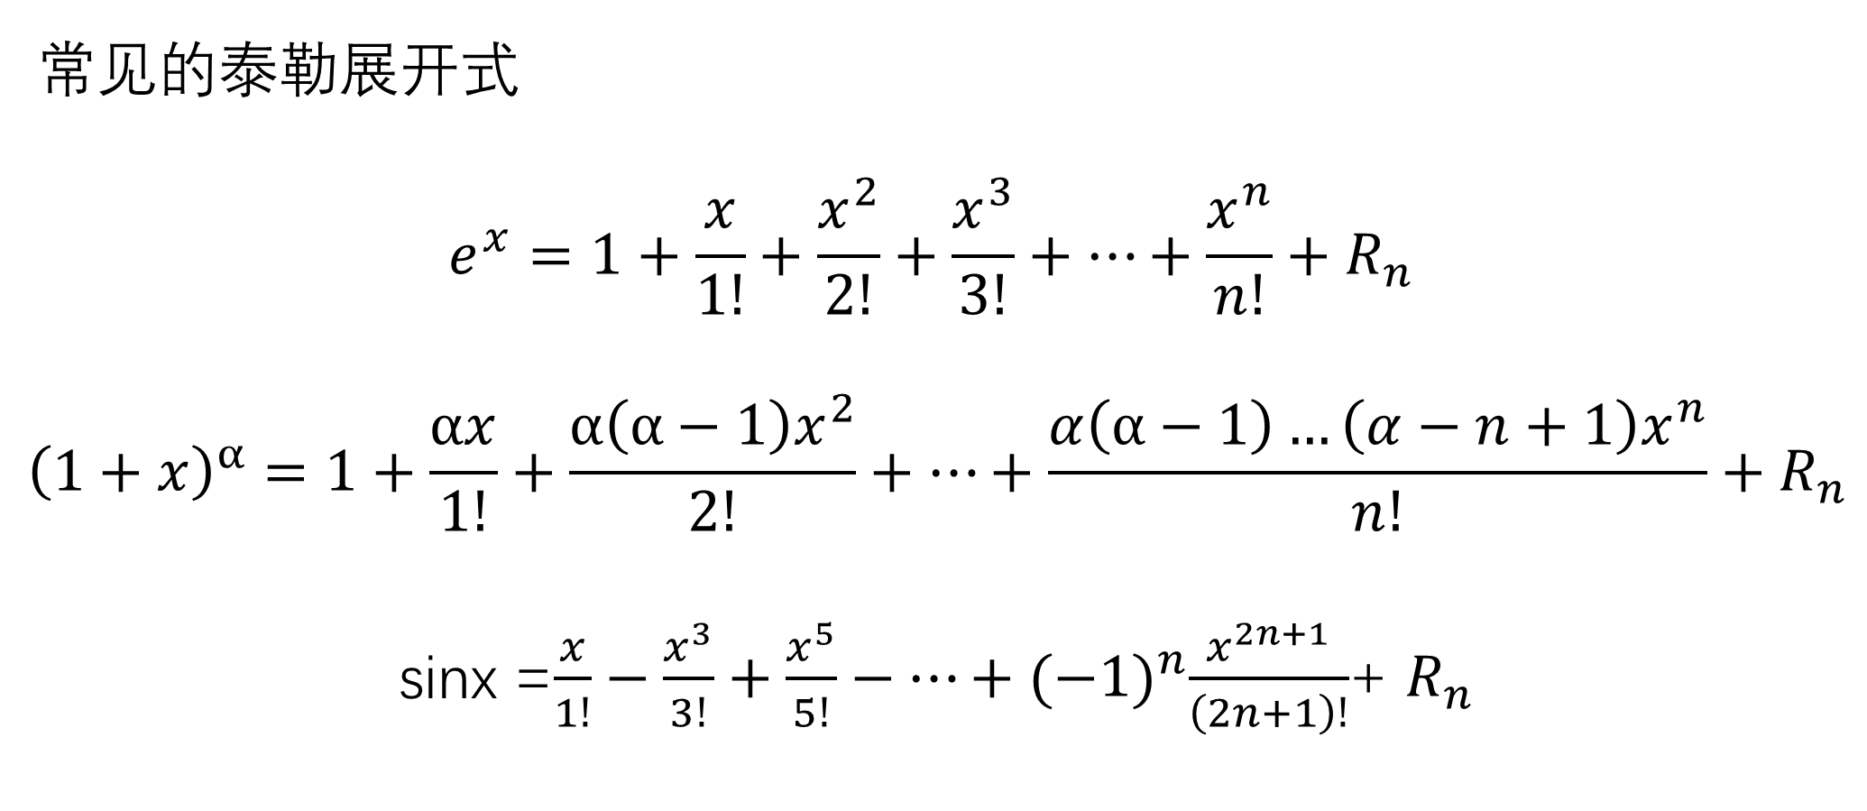
泰勒公式
常见的泰勒展开式
$$e^{x}=1+\frac{x}{1!}+\frac{x^{2}}{2!}+\frac{x^{3}}{3!}+…+\frac{x^{n}}{n!}+R_{n}$$
$${\left(1+x\right)}^{α}=1+\frac{αx}{1!}+\frac{α\left(α−1\right)x^{2}}{2!}+…+\frac{α\left(α−1\right)…\left(α−n+1\right)x^{n}}{n!}+R_{n}$$
sinx =$\frac{x}{1!}−\frac{x^{3}}{3!}+\frac{x^{5}}{5!}−…+{(−1)}^{n}\frac{x^{2n+1}}{\left(2n+1\right)!}$+ $R_{n}$

Slide 36

泰勒公式
cosx= $1−\frac{x^{2}}{2!}+\frac{x^{4}}{4!}+…+{\left(−1\right)}^{n}\frac{x^{2n}}{\left(2n\right)!}+R_{n}$
$\frac{1}{1−x}$=$1+x+x^{2}+x^{3}+…+x^{n}+$ $R_{n}$
$\frac{1}{1+x}=1−x+$ $x^{2}$- $x^{3}$+…+ ${\left(−1\right)}^{n}x^{n}$ $+$ $R_{n}$
ln(1+x)=$x−\frac{x^{2}}{2}+\frac{x^{3}}{3}+…+\frac{{\left(−1\right)}^{n}x^{n}}{n}$+ $R_{n}$

Slide 37

泰勒公式
例7:$\lim_{t→0+}{\frac{t−ln⁡(1+t)}{t^{2}}}$
解： ln(1+t)=t$−\frac{t^{2}}{2}$+o($t^{2}$),代入得
$\lim_{t→0+}{\frac{t−ln⁡(1+t)}{t^{2}}}$= $\lim_{t→0+}{\frac{t−t+\frac{t^{2}}{2}\text{+}\text{o}\text{(}t^{2}\text{)} }{t^{2}}=}$ $\lim_{t→0+}{\frac{\frac{t^{2}}{2}\text{+}\text{o}\text{(}t^{2}\text{)} }{t^{2}}=\frac{1}{2}}$

Slide 38
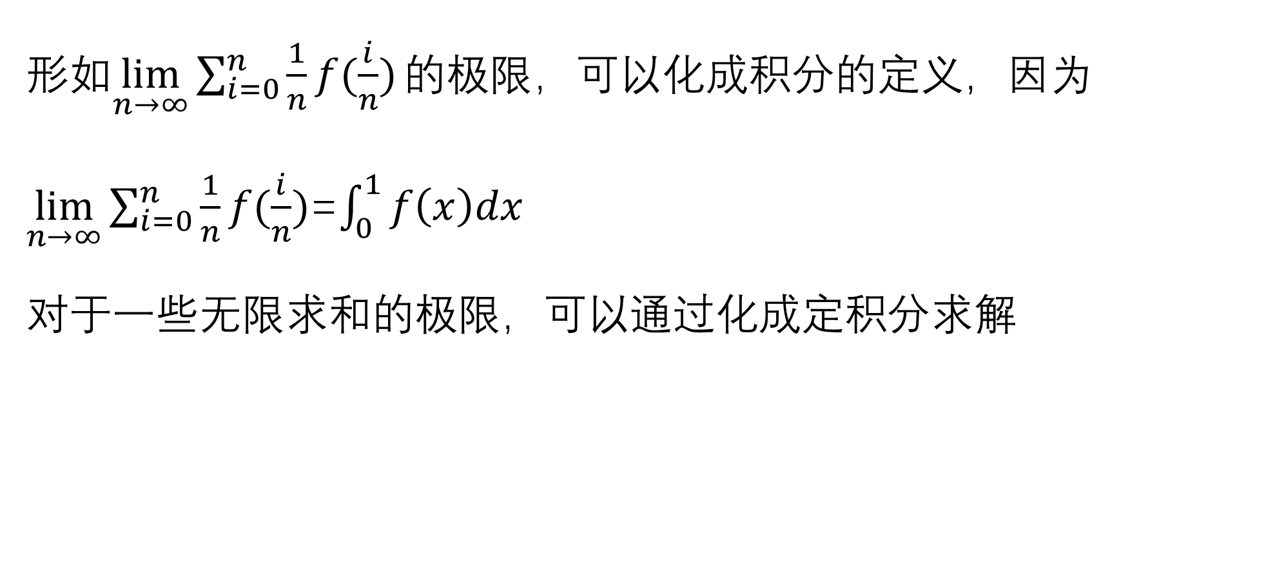
定积分定义求极限
形如$\lim_{n→∞}{\sum_{i=0}^{n}{\frac{1}{n}f(\frac{i}{n})}}的$极限，可以化成积分的定义，因为
$\lim_{n→∞}{\sum_{i=0}^{n}{\frac{1}{n}f(\frac{i}{n})}}$=$\int_{0}^{1}{f\left(x\right)dx}$
对于一些无限求和的极限，可以通过化成定积分求解

Slide 39
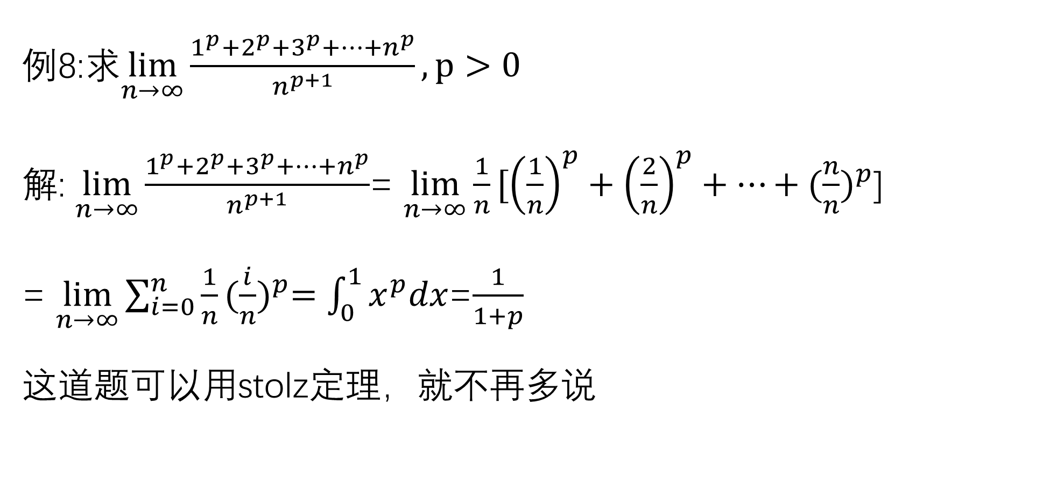
定积分定义求极限
例8:求$\lim_{n→∞}{\frac{1^{p}+2^{p}+3^{p}+…+n^{p}}{n^{p+1}}},p>0$
解: $\lim_{n→∞}{\frac{1^{p}+2^{p}+3^{p}+…+n^{p}}{n^{p+1}}}$= $\lim_{n→∞}\frac{1}{n}[{\left(\frac{1}{n}\right)}^{p}+{\left(\frac{2}{n}\right)}^{p}+…+{(\frac{n}{n})}^{p}$]
= $\lim_{n→∞}\sum_{i=0}^{n}{\frac{1}{n}{(\frac{i}{n})}^{p}=}$ $\int_{0}^{1}{x^{p}dx}$=$\frac{1}{1+p}$
这道题可以用stolz定理，就不再多说

Slide 40
含积分的极限
有一些极限里面会含有变限积分,我们少数情况下可以通过直接积分得到极限值，但是大多时候我们要通过求导或者中值定理进行求解，这些等到后面讲到对应知识点的时候讲解

Slide 41
专题2 一元微分学

Slide 42
导数和单调性 极值
回忆导数定义
回忆导数和函数单调性的关系

Slide 43
导数和单调性 极值
极值条件:必要条件:f’(a)=0
1.f’’(a)>0,极小值
2.f’’(a)<0,极大值
3.f’’(a)=0,无法判断，但是一般也不会考

Slide 44

导数和单调性 极值
达布定理:f(x)在[a,b]上可导，f’(a)$≠$f’(b),那么介于f’(a)与f’(b)之间的任意一个值r,都存在ξ∈ [a,b],使得r= f’(ξ)
(导函数的介值定理)

Slide 45
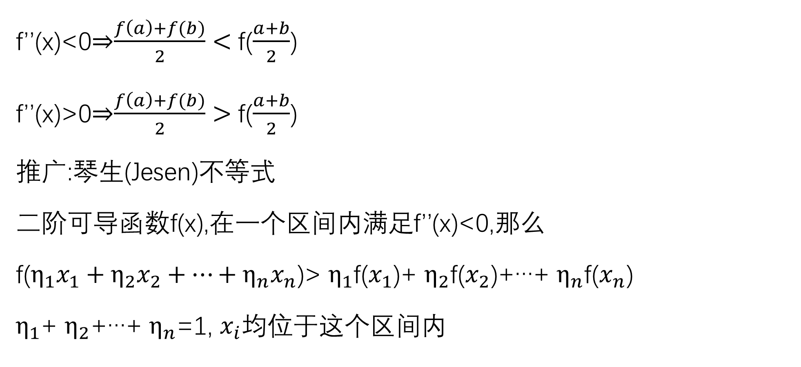
导数和凹凸性
f’’(x)<0⇒$\frac{f\left(a\right)+f(b)}{2}<$ f($\frac{a+b}{2}$)
f’’(x)>0⇒$\frac{f\left(a\right)+f(b)}{2}>$ f($\frac{a+b}{2}$)
推广:琴生(Jesen)不等式
二阶可导函数f(x),在一个区间内满足f’’(x)<0,那么
f($η_{1}x_{1}+η_{2}x_{2}+…+η_{n}x_{n}$)> $η_{1}$f($x_{1}$)+ $η_{2}$f($x_{2}$)+…+ $η_{n}$f($x_{n}$)
$η_{1}$+ $η_{2}$+…+ $η_{n}$=1, $x_{i}$均位于这个区间内

Slide 46
微分中值定理
回忆罗尔定理
回忆拉格朗日中值定理
回忆柯西中值定理

Slide 47
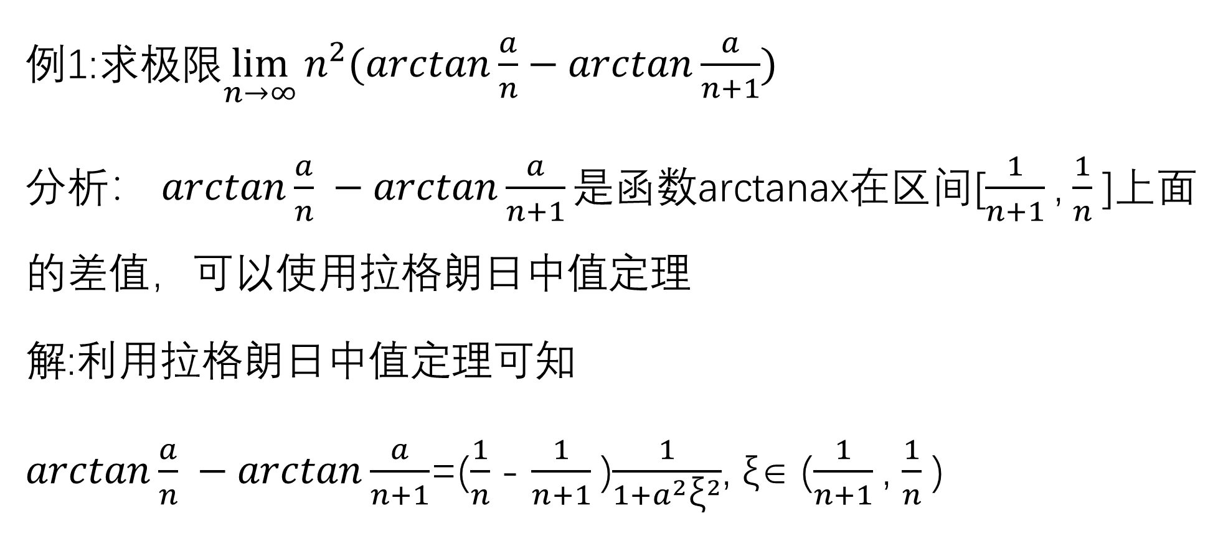
微分中值定理
例1:求极限$\lim_{n→∞}{n^{2}(arctan\frac{a}{n}}−arctan\frac{a}{n+1})$
分析： $arctan\frac{a}{n} −arctan\frac{a}{n+1}是$函数arctanax在区间[$\frac{1}{n+1}$, $\frac{1}{n}$]上面的差值，可以使用拉格朗日中值定理
解:利用拉格朗日中值定理可知
$arctan\frac{a}{n} −arctan\frac{a}{n+1}$=($\frac{1}{n}$- $\frac{1}{n+1}$)$\frac{1}{1+a^{2}{\text{ξ}}^{2}}$, ξ∈ ($\frac{1}{n+1}$, $\frac{1}{n}$)

Slide 48

微分中值定理
例1:求极限$\lim_{n→∞}{n^{2}(arctan\frac{a}{n}}−arctan\frac{a}{n+1})$
原式= $\lim_{n→∞}$ $n^{2}$ ($\frac{1}{n}$- $\frac{1}{n+1}$) $\lim_{\text{ξ}→0}$ $\frac{a}{1+a^{2}{\text{ξ}}^{2}}$=1*a=a

Slide 49
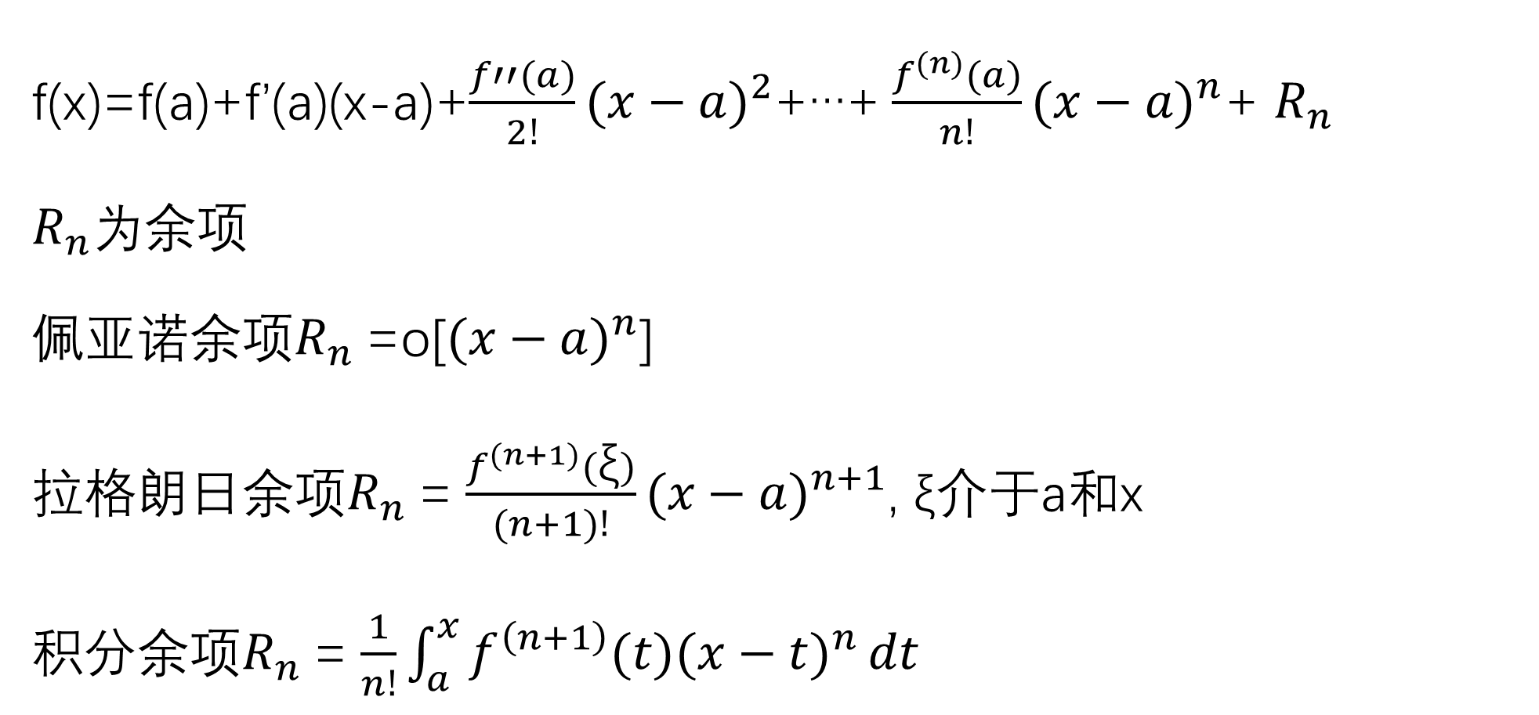
泰勒公式
f(x)=f(a)+f’(a)(x-a)+$\frac{f′′(a)}{2!}{(x−a)}^{2}$+…+ $\frac{f^{(n)}(a)}{n!}{(x−a)}^{n}$+ $R_{n}$
$R_{n}为$余项
佩亚诺余项$R_{n}$=o[${(x−a)}^{n}$]
拉格朗日余项$R_{n}$= $\frac{f^{(n+1)}(\text{ξ})}{(n+1)!}{(x−a)}^{n+1}$, ξ介于a和x
积分余项$R_{n}$= $\frac{1}{n!}\int_{a}^{x}{f^{\left(n+1\right)}(t){(x−t)}^{n}}dt$

Slide 50

泰勒公式的求法
1.直接求导法
2.裂项后展开($\frac{1}{x(x+1)}=\frac{1}{x}−\frac{1}{x+1}$)
3.求导积分法

Slide 51
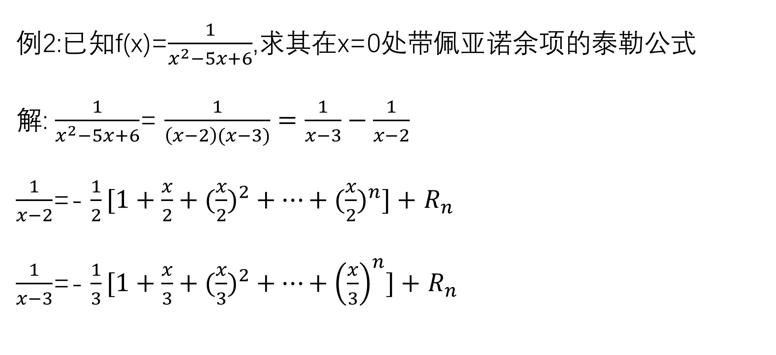
裂项展开法
例2:已知f(x)=$\frac{1}{x^{2}−5x+6}$,求其在x=0处带佩亚诺余项的泰勒公式
解: $\frac{1}{x^{2}−5x+6}$= $\frac{1}{\left(x−2\right)(x−3)}=\frac{1}{x−3}−\frac{1}{x−2}$
$\frac{1}{x−2}$=- $\frac{1}{2}[1+\frac{x}{2}+({\frac{x}{2})}^{2}+…+({\frac{x}{2})}^{n}]+$ $R_{n}$
$\frac{1}{x−3}$=- $\frac{1}{3}[1+\frac{x}{3}+({\frac{x}{3})}^{2}+…+{\left(\frac{x}{3}\right)}^{n}]+$ $R_{n}$

Slide 52

裂项展开法
例2:已知f(x)=$\frac{1}{x^{2}−5x+6}$,求其在x=0处带佩亚诺余项的泰勒公式
解: $\frac{1}{x^{2}−5x+6}$= $\frac{1}{\left(x−2\right)(x−3)}=\frac{1}{x−3}−\frac{1}{x−2}$
= $\sum_{i=0}^{n}{(\frac{1}{2^{i+1}}−\frac{1}{3^{i+1}}})x^{i}$+o($x^{n}$)

Slide 53
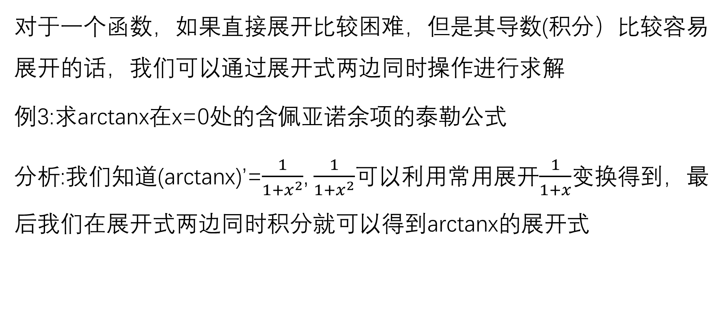
求导积分法
对于一个函数，如果直接展开比较困难，但是其导数(积分）比较容易展开的话，我们可以通过展开式两边同时操作进行求解
例3:求arctanx在x=0处的含佩亚诺余项的泰勒公式
分析:我们知道(arctanx)’=$\frac{1}{1+x^{2}}$, $\frac{1}{1+x^{2}}$可以利用常用展开$\frac{1}{1+x}$变换得到，最后我们在展开式两边同时积分就可以得到arctanx的展开式

Slide 54
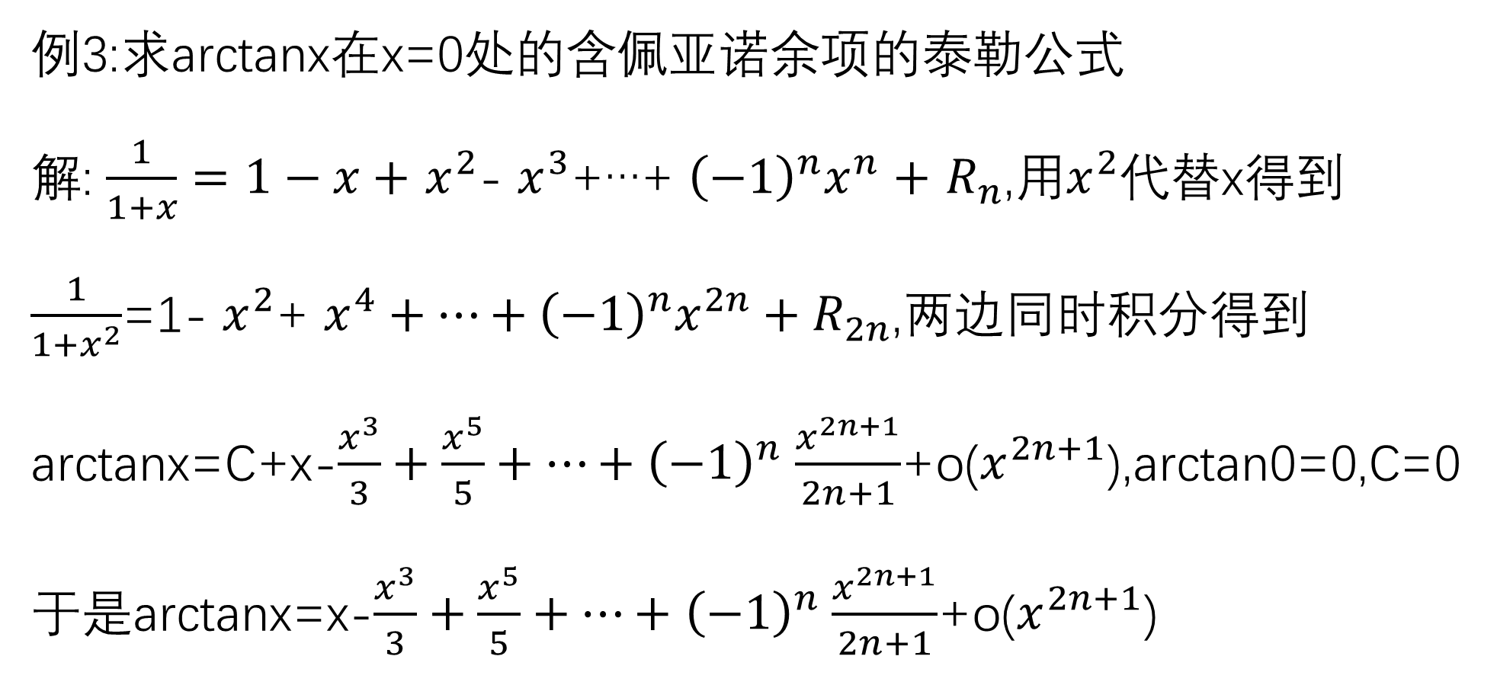
求导积分法
例3:求arctanx在x=0处的含佩亚诺余项的泰勒公式
解: $\frac{1}{1+x}=1−x+$ $x^{2}$- $x^{3}$+…+ ${\left(−1\right)}^{n}x^{n}$ $+$ $R_{n}$,用$x^{2}$代替x得到
$\frac{1}{1+x^{2}}$=1- $x^{2}$+ $x^{4}+…+{{\left(−1\right)}^{n}x}^{2n}+R_{2n}$,两边同时积分得到
arctanx=C+x-$\frac{x^{3}}{3}+\frac{x^{5}}{5}+…+$ ${\left(−1\right)}^{n}$ $\frac{x^{2n+1}}{2n+1}$+o($x^{2n+1}$),arctan0=0,C=0
于是arctanx=x-$\frac{x^{3}}{3}+\frac{x^{5}}{5}+…+$ ${\left(−1\right)}^{n}$ $\frac{x^{2n+1}}{2n+1}$+o($x^{2n+1}$)

Slide 55
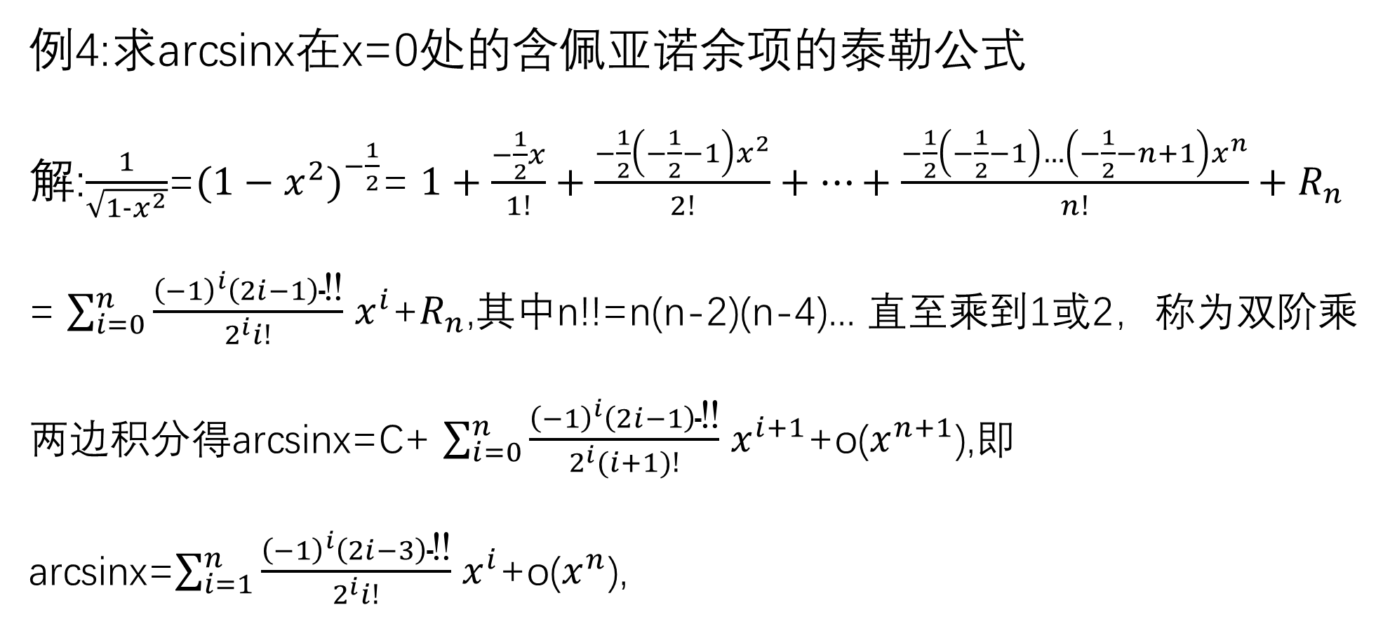
求导积分法
例4:求arcsinx在x=0处的含佩亚诺余项的泰勒公式
解:$\frac{1}{\sqrt{1−x^{2}}}$=${(1−x^{2})}^{−\frac{1}{2}}$= $1+\frac{−\frac{1}{2}x}{1!}+\frac{−\frac{1}{2}\left(−\frac{1}{2}−1\right)x^{2}}{2!}+…+\frac{−\frac{1}{2}\left(−\frac{1}{2}−1\right)…\left(−\frac{1}{2}−n+1\right)x^{n}}{n!}+R_{n}$
= $\sum_{i=0}^{n}{\frac{{\left(−1\right)}^{i}\left(2i−1\right)‼}{2^{i}i!}}$ $x^{i}$+$R_{n}$,其中n!!=n(n-2)(n-4)... 直至乘到1或2，称为双阶乘
两边积分得arcsinx=C+ $\sum_{i=0}^{n}{\frac{{\left(−1\right)}^{i}\left(2i−1\right)‼}{2^{i}(i+1)!}}$ $x^{i+1}$+o($x^{n+1}$),即
arcsinx=$\sum_{i=1}^{n}{\frac{{\left(−1\right)}^{i}\left(2i−3\right)‼}{2^{i}i!}}$ $x^{i}$+o($x^{n}$),

Slide 56
微分中值定理的证明
1.拼凑微分法
2.罗尔定理微分方程法
3.泰勒展开法

Slide 57
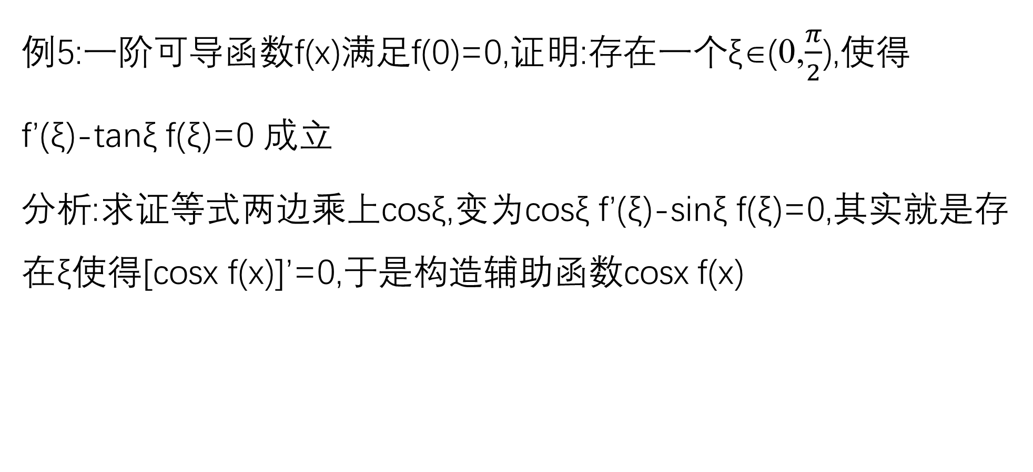
拼凑微分法
例5:一阶可导函数f(x)满足f(0)=0,证明:存在一个ξ∈(0,$\frac{π}{2}$),使得
f’(ξ)-tanξ f(ξ)=0 成立
分析:求证等式两边乘上cosξ,变为cosξ f’(ξ)-sinξ f(ξ)=0,其实就是存在ξ使得[cosx f(x)]’=0,于是构造辅助函数cosx f(x)

Slide 58
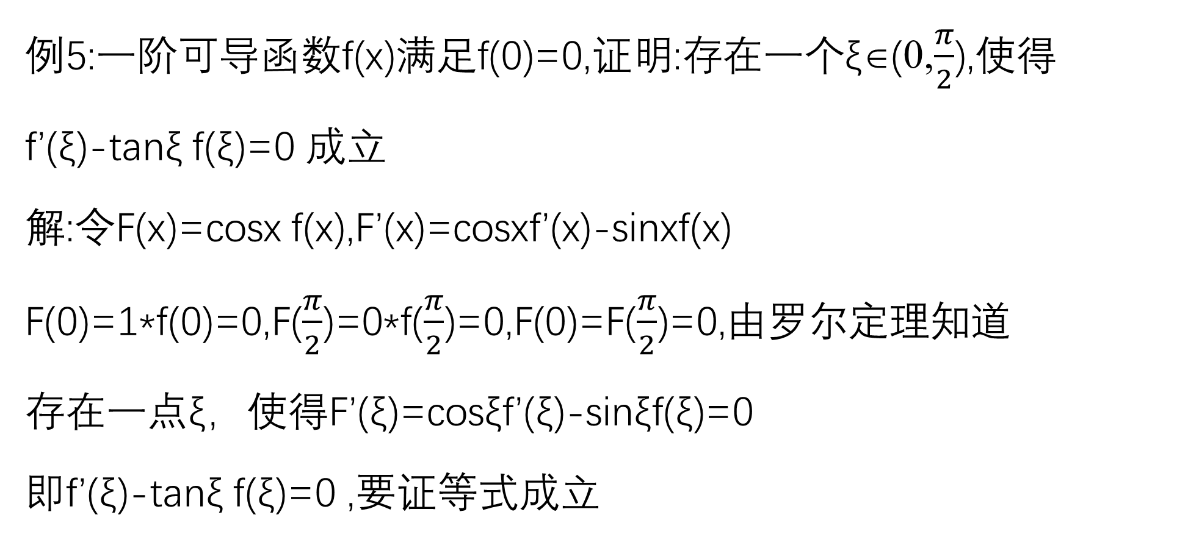
拼凑微分法
例5:一阶可导函数f(x)满足f(0)=0,证明:存在一个ξ∈(0,$\frac{π}{2}$),使得
f’(ξ)-tanξ f(ξ)=0 成立
解:令F(x)=cosx f(x),F’(x)=cosxf’(x)-sinxf(x)
F(0)=1*f(0)=0,F($\frac{π}{2}$)=0*f($\frac{π}{2}$)=0,F(0)=F($\frac{π}{2}$)=0,由罗尔定理知道
存在一点ξ，使得F’(ξ)=cosξf’(ξ)-sinξf(ξ)=0
即f’(ξ)-tanξ f(ξ)=0 ,要证等式成立

Slide 59
罗尔定理微分方程法
对于一些复杂的式子，我们无法直接看出其原函数，这时候我们就把所要证的ξ换成x,把所要证的式子化成一个微分方程，解出来，最后化成常数C=F(x)的形式，F(x)即为所要的辅助函数
似乎很抽象，做个题看看

Slide 60
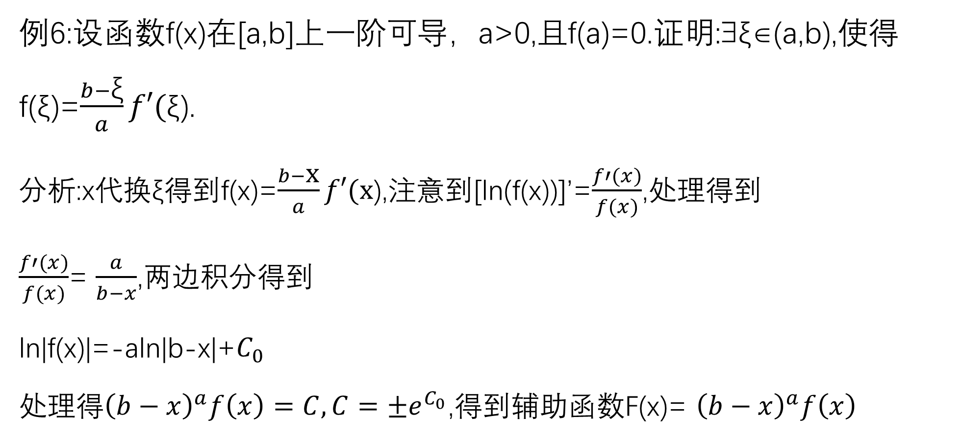
罗尔定理微分方程法
例6:设函数f(x)在[a,b]上一阶可导，a>0,且f(a)=0.证明:∃ξ∈(a,b),使得f(ξ)=$\frac{b−\text{ξ}}{a}f′(\text{ξ}\text{)}$.
分析:x代换ξ得到f(x)=$\frac{b−\text{x}}{a}f′(\text{x}\text{)}$,注意到[ln(f(x))]’=$\frac{f′(x)}{f(x)}$,处理得到
$\frac{f′(x)}{f(x)}$= $\frac{a}{b−x}$,两边积分得到
ln|f(x)|=-aln|b-x|+$C_{0}$
处理得${\left(b−x\right)}^{a}f\left(x\right)=C,C={±e}^{C_{0}}$,得到辅助函数F(x)= ${\left(b−x\right)}^{a}f\left(x\right)$

Slide 61

罗尔定理微分方程法
例6:设函数f(x)在[a,b]上一阶可导，a>0,且f(a)=0.证明:∃ξ∈(a,b),使得f(ξ)=$\frac{b−\text{ξ}}{a}f′(\text{ξ}\text{)}$.
解:令F(x)= ${\left(b−x\right)}^{a}f\left(x\right)$,F’(x)= ${\left(b−x\right)}^{a}f^{′}(x)−a{\left(b−x\right)}^{a−1}f\left(x\right)$
F(a)= ${\left(b−a\right)}^{a}f\left(a\right)$=0,F(b)= ${\left(b−b\right)}^{a}f\left(b\right)$=0,F(a)=F(b),由罗尔定理
存在F’($\text{ξ}$)= ${\left(b−\text{ξ}\right)}^{a}f^{′}(\text{ξ})−a{\left(b−\text{ξ}\right)}^{a−1}f\left(\text{ξ}\right)$=0
即f(ξ)=$\frac{b−\text{ξ}}{a}f′(\text{ξ}\text{)}$.

Slide 62

罗尔定理微分方程法
例7:f(x)在[0,1]上可导，且满足f(1)-2$\int_{0}^{\frac{1}{2}}{xf\left(x\right)dx}=0$.证明:∃ξ∈(0,1),使得f’(ξ)=-$\frac{f(\text{ξ})}{\text{ξ}}$.
分析: $\frac{f‘(\text{ξ})}{f(\text{ξ})}$+ $\text{ξ}$=0,换成x,积分得到ln|f(X)|+ln|x|=ln|C|,即是xf(x)=C
解:令F(x)=xf(x),F’(x)=f(x)+xf’(x)

Slide 63

罗尔定理微分方程法
例7:利用积分中值定理得
2$\int_{0}^{\frac{1}{2}}{xf\left(x\right)dx}$=2* $\frac{1}{2}$* $η$f($η$)=$η$f($η$), $η\text{∈}$(0, $\frac{1}{2}$)
可知1f(1)=$η$f($η$),即F(1)=F($η$)由罗尔定理得
∃ξ∈($η$,1),使得F’(ξ)=0
即f’(ξ)=-$\frac{f(\text{ξ})}{\text{ξ}}$

Slide 64
泰勒展开法
对于知道f(x)的函数值、导数值等信息的题目，我们可以考虑对f(x)进行泰勒展开，并且附带拉格朗日余项(少数时候可以尝试积分余项)，进行后续化简，最后得到想要证明的结论

Slide 65

泰勒展开法
例8:函数f(x)在[0,1]上二阶可导，且f(0)=f(1),|f’’(x)|$≤$1,证明:在[0,1]上，|f’(x)|$≤$ $\frac{1}{2}$.
分析:f(x)在区间端点函数值相等，并且二阶导数有界，可以对f(x)进行泰勒展开，对展开式中的一阶导数项进行操作，得到最后的结论

Slide 66

泰勒展开法
例8:解:将f(x)在[0,1]中的一点$x_{0}展开$得到
f(x)=f($x_{0}$)+f’($x_{0}$)(x- $x_{0}$)+$\frac{f′′(\text{ξ})}{2}{(x−x_{0})}^{2}$, $\text{ξ}$介于x和$x_{0}$
f(0)= f($x_{0}$)-f’($x_{0}$)$x_{0}$+$\frac{f′′(η_{1})}{2}{x_{0}}^{2}$, $η_{1}$介于0和$x_{0}$
f(1)=f($x_{0}$)+f’($x_{0}$)(1- $x_{0}$)+$\frac{f′′(η_{2})}{2}{(1−x_{0})}^{2},$ $η_{2}$介于$x_{0}$和1
f(0)=f(1),代入上面的式子得到

Slide 67

泰勒展开法
例8:f’($x_{0}$)= $\frac{f′′(η_{1})}{2}{x_{0}}^{2}$- $\frac{f′′(η_{2})}{2}{(1−x_{0})}^{2}$,取绝对值得
|f’($x_{0}$)|=| $\frac{f′′(η_{1})}{2}{x_{0}}^{2}$- $\frac{f′′(η_{2})}{2}{(1−x_{0})}^{2}$|$≤$ $\frac{|f^{′′}\left(η_{1}\right)|}{2}{x_{0}}^{2}$+ $\frac{|f^{′′}\left(η_{2}\right)|}{2}{(1−x_{0})}^{2}$
$≤$ $\frac{1}{2}$ ${x_{0}}^{2}$+ $\frac{1}{2}$ ${(1−x_{0})}^{2}$= $x_{0}(1$- $x_{0})$+ $\frac{1}{2}$
由于$x_{0}$在(0,1)中任意取值，容易得到$x_{0}(1$- $x_{0})$+ $\frac{1}{2}$ $≤$ $\frac{1}{2}$
从而得到|f’($x_{0}$)|$≤$ $\frac{1}{2}$

Slide 68
微分学综合题
近几年，在考研数学中，微分学大题总是占据了高等数学部分得压轴题，而且微分学的大题对于思维强度要求高，很多时候做起来比较困难，同样很多题目也包含了不小的计算量，现在我们在没有知识点背景的情况下，尝试解决几道微分学大题

Slide 69

微分学综合题
例9:函数f(x)在[a,b]上二阶可微,f(a)=f(b)=0,f’(a)f’(b)>0.证明:存在一点$η\text{∈}(a,b),$使得f’’($η$)=0.
解:f(a)=f(b)=0,由罗尔定理知存在一点ξ∈$(a,b)$,使得f’(ξ)=0
利用拉格朗日中值定理
f’’($x_{1})=\frac{f′(\text{ξ})−f′(a)}{\text{ξ}−a}$= $\frac{−f′(a)}{\text{ξ}−a}$, f’’($x_{2})=\frac{f′(\text{b})−f′(\text{ξ})}{\text{b}−\text{ξ}}$= $\frac{f′(b)}{\text{b}−\text{ξ}}$
f’’($x_{1})$ f’’($x_{2})=\frac{−f′(a)f′(b)}{\text{(}\text{ξ}−a)(b−\text{ξ})}$<0,根据零点定理知道,存在一点$η\text{∈}(x_{1},x_{2}),$使得f’’($η$)=0.

Slide 70

微分学综合题

Slide 71

微分学综合题
例10:(24考研数1·19)函数f(x)二阶可导,且f’(0)=f’(1),|f’’(x)|$≤$1,证明：
(1)当x∈(0,1)时,|f(x)-f(0)(1-x)-f(1)x|$≤\frac{x(1−x)}{2}$.
(2)$|\int_{0}^{1}{f\left(x\right)dx}−\frac{f\left(0\right)+f\left(1\right)}{2}|$ $≤\frac{1}{12}$.

Slide 72
专题3 一元积分学

Slide 73
不定积分
第一类换元法(凑微分）
第二类换元法
分部积分法
有理函数积分

Slide 74
凑微分法
利用常见积分公式，凑微分换元，比较看重直觉和观察力，当然做的题目多了，也能积累很多的常见凑微分

Slide 75

凑微分法
例1:求$\int{\frac{x^{2}+1}{x^{4}+1}dx}$
分析:这个积分可以因式分解分母，拆项去做，但是很麻烦，这里可以用一种奇特的凑微分法处理
解: $\int{\frac{x^{2}+1}{x^{4}+1}dx}$= $\int{\frac{1+\frac{1}{x^{2}}}{x^{2}+\frac{1}{x^{2}}}dx}$= $\int{\frac{d(x−\frac{1}{x})}{x^{2}+\frac{1}{x^{2}}}}=\int{\frac{dt}{t^{2}+2}}$(t= $x−\frac{1}{x}$)
=$\frac{1}{\sqrt{2}}$arctan$\frac{t}{\sqrt{2}}+C=$ $\frac{1}{\sqrt{2}}$arctan$\frac{x−\frac{1}{x}}{\sqrt{2}}+C$

Slide 76

凑微分法
例2:$\int{\frac{dx}{sinx\sqrt{1+cosx}}}$
分析:这种三角积分一般可以进行正余弦互相换元，我们可以尝试
解: $\int{\frac{dx}{sinx\sqrt{1+cosx}}}$= $\int{\frac{sinxdx}{\sin^{2}x\sqrt{1+cosx}}=}$ - $\int{\frac{d(1+cosx)}{(1+cosx)(1−cosx)\sqrt{1+cosx}}}$
= - $2\int{\frac{d(\sqrt{1+cosx})}{(1+cosx)(1−cosx) }}$,令t= $\sqrt{1+cosx}$

Slide 77

凑微分法
例2:$\int{\frac{dx}{sinx\sqrt{1+cosx}}}$= - $2\int{\frac{dt}{t^{2}(2−t^{2}) }}$=$\int{\left(\frac{1}{t^{2}}+\frac{1}{2−t^{2}}\right)dt}$
=-$\frac{1}{t}+\frac{1}{2\sqrt{2}}\ln\left|\frac{\sqrt{2}+t}{\sqrt{2}−t}\right|+C\text{=−}\frac{1}{\sqrt{1+cosx}}+\frac{1}{2\sqrt{2}}\ln\left|\frac{\sqrt{2}+\sqrt{1+cosx}}{\sqrt{2}−\sqrt{1+cosx}}\right|+C$

Slide 78

凑微分法
例3:$\int{\frac{xdx}{\left(1+x^{2}+\sqrt{1+x^{2}}\right)ln⁡(1+\sqrt{1+x^{2}})}}$
解: $\int{\frac{xdx}{\left(1+x^{2}+\sqrt{1+x^{2}}\right)ln⁡(1+\sqrt{1+x^{2}})}}$=$\frac{1}{2}\int{\frac{d(1+x^{2})}{\left(1+x^{2}+\sqrt{1+x^{2}}\right)ln⁡(1+\sqrt{1+x^{2}})}}$
= $\int{\frac{d(\sqrt{1+x^{2}})}{\left(1+\sqrt{1+x^{2}}\right)ln⁡(1+\sqrt{1+x^{2}})}=}$ $\int{\frac{d(\ln\left(1+\sqrt{1+x^{2}}\right))}{ln⁡(1+\sqrt{1+x^{2}})}=}$ln|$\ln\left(1+\sqrt{1+x^{2}}\right)$|+C

Slide 79

第二类换元
例4:$\int{x^{3}\sqrt{4−x^{2}}dx}$
解:令x=2sint,dx=2cost,代入得
$\int{x^{3}\sqrt{4−x^{2}}dx}$=$32\int{\sin^{3}t}\cos^{2}tdt=−32$ $\int{\sin^{2}t}\cos^{2}td\left(cost\right)$
=$−32$ $\int{(\cos^{2}t}{−cos}^{4}t)d\left(cost\right)$=-32($\frac{1}{3}$ $\cos^{3}t$- $\frac{1}{5}$ $\cos^{5}t$)+C
= -$\frac{4}{3}$ ${(4−x^{2})}^{\frac{3}{2}}$+ $\frac{1}{5}$ ${(4−x^{2})}^{\frac{5}{2}}$+C

Slide 80

第二类换元
例4:$\int{x^{3}\sqrt{4−x^{2}}dx}$
解:另解:令$\sqrt{4−x^{2}}$=t, $4−x^{2}$= $t^{2}$,-xdx=tdt,代入得
$\int{x^{3}\sqrt{4−x^{2}}dx}$= $−\int{\left(4−t^{2}\right)t·tdt}$= $\int{\left(t^{4}−{4t}^{2}\right)dt}$
= ${\frac{1}{5}t}^{5}−\frac{4}{3}t^{3}+C$= -$\frac{4}{3}$ ${(4−x^{2})}^{\frac{3}{2}}$+ $\frac{1}{5}$ ${(4−x^{2})}^{\frac{5}{2}}$+C

Slide 81

第二类换元
例5:$\int{\frac{dx}{x^{6}+x^{4}}}$
解:令t=$\frac{1}{x}$,dx=- $\frac{1}{t^{2}}dt$
$\int{\frac{dx}{x^{6}+x^{4}}}$= -$\int{\frac{\frac{1}{t^{2}}dt}{{(\frac{1}{t})}^{6}+{(\frac{1}{t})}^{4}}}$= -$\int{\frac{t^{4}dt}{t^{2}+1}}$=-$\int{(t^{2}−1+}$ $\frac{1}{t^{2}+1})dt$
=$−\frac{1}{3}t^{3}+t−arctant+C=−\frac{1}{3x^{3}}+$ $\frac{1}{x}+$ $arctanx+C′$

Slide 82

分部积分
分部积分$公式\int{udv}=uv−\int{vdu}$
一般情况下，我们会把积分容易的函数凑微分，求导容易的函数不动，之后通过分部积分法化简，分部积分也可以处理一些递推之类的问题，很多题目我们都是优先尝试分部积分

Slide 83

分部积分
例6:$\int{lnxdx}$
解:可以把lnx看作u,x看作v,直接分部积分得到
$\int{lnxdx}$=xlnx- $\int{xd(lnx)}=$xlnx- $\int{x\frac{1}{x}dx}$=xlnx- $\int{dx}$
=xlnx-x+C

Slide 84

分部积分
例7:$\int{xarctanxdx}$
解: $\int{xarctanxdx}$=$\frac{1}{2}\int{arctanxd(x^{2})}$
= $\frac{1}{2} x^{2}arctanx$- $\frac{1}{2}\int{x^{2}d\left(arctanx\right)}=\frac{1}{2} x^{2}arctanx$- $\frac{1}{2}\int{\frac{x^{2}}{1+x^{2}}dx}$
= $\frac{1}{2} x^{2}arctanx$- $\frac{1}{2}\int{dx}$- $\frac{1}{2}\int{\frac{1}{1+x^{2}}dx}$= $\frac{1}{2} x^{2}arctanx−\frac{1}{2}x−\frac{1}{2}arctanx+C$

Slide 85

分部积分
例8:$\int{\sqrt{a^{2}−x^{2}}dx},a>0$
解:直接分部积分得到
$\int{\sqrt{a^{2}−x^{2}}dx}=x\sqrt{a^{2}−x^{2}}$- $\int{xd(\sqrt{a^{2}−x^{2}})}$
= $x\sqrt{a^{2}−x^{2}}+$ $\int{\frac{x^{2}}{\sqrt{a^{2}−x^{2}}}dx}$= $x\sqrt{a^{2}−x^{2}}−$ $\int{\frac{a^{2}−x^{2}−a^{2}}{\sqrt{a^{2}−x^{2}}}dx}$
= $x\sqrt{a^{2}−x^{2}}$- $\int{\sqrt{a^{2}−x^{2}}dx}$+ $a^{2}$ $\int{\frac{1}{\sqrt{a^{2}−x^{2}}}dx}$

Slide 86

分部积分
例8:$\int{\sqrt{a^{2}−x^{2}}dx},a>0$
解: $x\sqrt{a^{2}−x^{2}}$- $\int{\sqrt{a^{2}−x^{2}}dx}$+ $a^{2}$ $\int{\frac{1}{\sqrt{a^{2}−x^{2}}}dx}$
= $x\sqrt{a^{2}−x^{2}}$- $\int{\sqrt{a^{2}−x^{2}}dx}$+$a^{2}arcsin\frac{x}{a}$+2C
那么$\int{\sqrt{a^{2}−x^{2}}dx}$= $\frac{x}{2}\sqrt{a^{2}−x^{2}}$ +$\frac{a^{2}}{2}arcsin\frac{x}{a}$+C

Slide 87
有理函数积分·拆项-留数法
对于有理真分式,我们可以对其使用拆项法,然后求出每一项上面的系数,就可以进行积分了,下面我们做一个简单的积分来回顾一下拆项法

Slide 88

有理函数积分·拆项-留数法
例9:$\int{\frac{3x^{2}+3x−1}{(x−1)(x^{2}+2x+2)}dx}$
解:令$\frac{3x^{2}+3x−1}{(x−1)(x^{2}+2x+2)}$=$\frac{A}{x−1}+\frac{Bx+D}{x^{2}+2x+2}$
通分得到$3x^{2}+3x−1$= $\left(A+B\right)x^{2}+\left(2A+D−B\right)x+2A−D$
解得A=1,B=2,D=3
$\int{\frac{3x^{2}+4x−1}{(x−1)(x^{2}+2x+2)}dx}$=$\int{(\frac{1}{x−1}+\frac{2x+3}{x^{2}+2x+2})}dx$

Slide 89

有理函数积分·拆项-留数法
例9:$\int{\frac{3x^{2}+3x−1}{(x−1)(x^{2}+2x+2)}dx}$=$\int{(\frac{1}{x−1}+\frac{2x+3}{x^{2}+2x+2})}dx$
= $\int{\frac{dx}{x−1}}$+ $\int{\frac{2x+2}{x^{2}+2x+2}}dx+\int{\frac{dx}{x^{2}+2x+2}}$
=ln|x-1|+ $\int{\frac{d(x^{2}+2x+2)}{x^{2}+2x+2}}+\int{\frac{d(x+1)}{{(x+1)}^{2}+1}}$
=ln|x-1|+ln($x^{2}+2x+2$)+arctan(x+1)+C

Slide 90

有理函数积分·拆项-留数法
现在讲一下拆出来的各项怎么积分
对于$\frac{A}{{(x−a)}^{n}}$,直接利用积分公式即可
对于$\frac{Ax+B}{{ax}^{2}+bx+c}$,如果分母无零点，那么我们就要构造

Slide 91

有理函数积分·拆项-留数法
对于$\frac{Ax+B}{{ax}^{2}+bx+c}$,如果分母无零点，那么我们就要构造
例9中, $\int{\frac{2x+3}{x^{2}+2x+2}}dx=$ $\int{\frac{2x+2}{x^{2}+2x+2}}dx+\int{\frac{dx}{x^{2}+2x+2}}$
我们把分子的一次项构造成分母的导数,剩下的常数构造arctan
对于$\frac{Ax+B}{{({ax}^{2}+bx+c)}^{n}}$,一般来说不会考

Slide 92

有理函数积分·拆项-留数法
接下来我们分享求待定系数的一种方法——留数法
我们还是以例9为例
令$\frac{3x^{2}+3x−1}{(x−1)(x^{2}+2x+2)}$=$\frac{A}{x−1}+\frac{Bx+D}{x^{2}+2x+2}$
两边同乘(x-1)得到$\frac{3x^{2}+3x−1}{x^{2}+2x+2}$=A$+\frac{(Bx+D)(x−1)}{x^{2}+2x+2}$
代入x=1得到A=1

Slide 93

有理函数积分·拆项-留数法
那么$\frac{3x^{2}+3x−1}{(x−1)(x^{2}+2x+2)}$=$\frac{1}{x−1}+\frac{Bx+D}{x^{2}+2x+2}$
代入x=0得到$\frac{−1}{(−1)∗2}$=-1+ $\frac{D}{2}$
得到D=3
代入x=-1,解得B=2
这是$\frac{A}{{(x−a)}^{n}}$中只有n=1的特殊情况，如果有高次项情况，我们再讨论

Slide 94

有理函数积分·拆项-留数法
例10:对$\frac{x^{2}+5x}{{\left(x−1\right)}^{3}(x+2)}$进行拆项
解:令$\frac{x^{2}+5x}{{\left(x−1\right)}^{3}(x+2)}$= $\frac{A}{ x−1}+\frac{B}{{\left(x−1\right)}^{2}}+\frac{C}{{\left(x−1\right)}^{3}}+\frac{D}{ x+2}$
两边乘(x+2)得$\frac{x^{2}+5x}{{\left(x−1\right)}^{3}}$=D+ [$\frac{A}{ x−1}+\frac{B}{{\left(x−1\right)}^{2}}+\frac{C}{{\left(x−1\right)}^{3}}]\text{(}\text{x}\text{+2)}$,代x=-2
D= $\frac{4−10}{{\left(−2−1\right)}^{3}}$=$\frac{3}{4}$

Slide 95

有理函数积分·拆项-留数法
例10: 两边$乘{\left(x−1\right)}^{3}得$
$\frac{x^{2}+5x}{ x+2}$= ${A\left(x−1\right)}^{2}+B\left(x−1\right)+C+\frac{D{\left(x−1\right)}^{3}}{ x+2}$
代入x=1得C=2
对上面那个式子求导得
1+ $\frac{6}{ {(x+2)}^{2}}$=2A(x-1)+B+…
代入x=1得B= $\frac{5}{3}$

Slide 96

有理函数积分·拆项-留数法
例10: 1+ $\frac{6}{ {(x+2)}^{2}}$=2A(x-1)+B+…
再求一次导得- $\frac{12}{ {(x+2)}^{3}}$=2A+…
代入x=1得A=- $\frac{2}{9}$
最后得到$\frac{x^{2}+5x}{{\left(x−1\right)}^{3}(x+2)}$= $\frac{\text{− }\frac{2}{9}}{ x−1}+\frac{\frac{5}{3}}{{\left(x−1\right)}^{2}}+\frac{\text{2}}{{\left(x−1\right)}^{3}}+\frac{\frac{3}{4}}{ x+2}$

Slide 97

有理函数积分·拆项-留数法
根据上面的推导，实际上f(x)如果裂项最高次为$\frac{A}{{(x−a)}^{n}}$，那么$\frac{1}{{(x−a)}^{k}}的$系数就是$\frac{1}{\left(n−k\right)!}\frac{d^{n−k}}{{dx}^{n−k}}{(x−a)}^{n}$f(x)$|_{x=a}$
如果多次求导式子较为麻烦，可以考虑直接代值列方程求留数

Slide 98
三角有理式积分
1.万能公式代换
2.正余弦互换法
3.子母导数法
4.构造正切法

Slide 99

正余弦互换法
回忆$\int{tanxdx}$, $\int{secxdx}$推导过程
例11: $\int{\frac{1}{sinx\cos^{2}x}dx}$
解: $\int{\frac{1}{sinx\cos^{2}x}dx}$= $\int{\frac{sinx}{\sin^{2}x\cos^{2}x}dx}$= $−\int{\frac{d(cosx)}{(1−\cos^{2}x)\cos^{2}x}}$(令cosx=t)
= $\int{\frac{dt}{t^{2}(t^{2}−1)}}$ = $\int{\frac{dt}{t^{2}−1}}$-$\int{\frac{dt}{t^{2}}}$=$\frac{1}{2}ln\left|\frac{t−1}{t+1}\right|+\frac{1}{t}+C$

Slide 100

正余弦互换法
例11: $\int{\frac{1}{sinx\cos^{2}x}dx}$= $\frac{1}{2}ln\left|\frac{cosx−1}{cosx+1}\right|+\frac{1}{cosx}+C$
=ln|tan $\frac{x}{2}$|+secx+C

Slide 101

子母导数法
分子分母同时为一次式时，可以通过把分子分解成分母和分母导数的线性组合进行求解
例12: $\int{\frac{sinx}{sinx+cosx}dx}$
解:(sinx+cosx)’=-sinx+cosx,可以得到
sinx= $\frac{1}{2}$[(sinx+cosx)-(sinx+cosx)’]

Slide 102

子母导数法
$\int{\frac{sinx}{sinx+cosx}dx}$= $\frac{1}{2}\int{\frac{\left(sinx+cosx\right)−(sinx+cosx)′}{sinx+cosx}dx}$
= $\frac{1}{2}$x- $\int{\frac{d(sinx+cosx)}{sinx+cosx}}$=$\frac{1}{2}$x-ln|sinx+cosx|+C

Slide 103

构造正切法
如果分式上下差次为偶数，可以考虑构造正切，有些奇次的，也可以通过二倍角公式升次
例13: $\int{\frac{dx}{\cos^{4}x{+sin}^{4}x}}$
解: $\int{\frac{dx}{\cos^{4}x{+sin}^{4}x}}$= $\int{\frac{\cos^{2}x+\sin^{2}x}{\cos^{4}x{+sin}^{4}x}}dx$
$=\int{\frac{1+\tan^{2}x}{1{+tan}^{4}x}}\frac{dx}{\cos^{2}x}$= $\int{\frac{1+\tan^{2}x}{1{+tan}^{4}x}}d(tanx)$

Slide 104

构造正切法
令t=tanx
$\int{\frac{dx}{\cos^{4}x{+sin}^{4}x}}$= $\int{\frac{1+t^{2}}{1{+t}^{4}}}dt$== $\int{\frac{1+\frac{1}{t^{2}}}{t^{2}+\frac{1}{t^{2}}}dx}$
= $\int{\frac{d(t−\frac{1}{t})}{t^{2}+\frac{1}{t^{2}}}}=\int{\frac{du}{u^{2}+2}}$(u= t$−\frac{1}{t}$)(同样的操作，见ppt凑微分法）
= $\frac{1}{\sqrt{2}}$arctan$\frac{u}{\sqrt{2}}+C=$ $\frac{1}{\sqrt{2}}$arctan$\frac{t−\frac{1}{t}}{\sqrt{2}}+C$= $\frac{1}{\sqrt{2}}$arctan$\frac{tanx−cotx}{\sqrt{2}}+C$

Slide 105

构造正切法
例14: $\int{\frac{dx}{1+sinx+cosx}}$
解: $\int{\frac{dx}{1+sinx+cosx}}=\int{\frac{dx}{\cos^{2}\frac{x}{2}+\sin^{2}\frac{x}{2}+2sin\frac{x}{2}cos\frac{x}{2}+\cos^{2}\frac{x}{2}−\sin^{2}\frac{x}{2}}}$
= $\int{\frac{d(\frac{x}{2})}{\cos^{2}\frac{x}{2}+sin\frac{x}{2}cos\frac{x}{2}}=}$ $\int{\frac{1}{tan\frac{x}{2}+1}\frac{d(\frac{x}{2})}{\cos^{2}\frac{x}{2}} }$
=$\int{\frac{d(tan\frac{x}{2})}{tan\frac{x}{2}+1}=}$ln| $tan\frac{x}{2}+$1|+C

Slide 106

定积分的区间再现定理
区间再现定理:[a,b]上可积函数f(x),其积分满足
$$\int_{a}^{b}{f\left(x\right)dx}=\frac{1}{2}\int_{a}^{b}{\left[f\left(x\right)+f\left(a+b−x\right)\right]dx}$$
这一定理叫做区间再现定理，又称区间再现公式
对于一些对称性强的函数，区间再现定理很好用

Slide 107

定积分的区间再现定理
例15:$\int_{0}^{2}{\frac{x}{e^{x}+e^{2−x}}}dx$
解:令t=2-x,dt=-dx
$\int_{0}^{2}{\frac{x}{e^{x}+e^{2−x}}}dx$= $−\int_{2}^{0}{\frac{2−t}{e^{2−t}+e^{t}}}dt$= $\int_{0}^{2}{\frac{2−t}{e^{t}+e^{2−t}}}dt$= $\int_{0}^{2}{\frac{2−x}{e^{x}+e^{2−x}}}dx$
因此$\int_{0}^{2}{\frac{x}{e^{x}+e^{2−x}}}dx$= $\frac{1}{2}$ $\int_{0}^{2}{\frac{x+2−x}{e^{x}+e^{2−x}}}dx$= $\int_{0}^{2}{\frac{dx}{e^{x}+e^{2−x}}}$

Slide 108

定积分的区间再现定理
$\int_{0}^{2}{\frac{dx}{e^{x}+e^{2−x}}}$= $\int_{0}^{2}{\frac{e^{x}dx}{e^{2x}+e^{2}}}$= $\int_{0}^{2}{\frac{{d(e}^{x})}{e^{2x}+e^{2}}}$(令$e^{x}$=u)
=$\int_{1}^{e^{2}}{\frac{du}{u^{2}+e^{2}}}$=$\frac{1}{e}arctan\frac{u}{e}|_{1}^{e^{2}}$= $\frac{1}{e}(arctane−$ $arctan\frac{1}{e})$
= $\frac{2}{e}arctane−\frac{π}{2e}$

Slide 109

定积分的区间再现定理
例16:$\int_{0}^{\frac{π}{2}}{\frac{\sqrt{sinx}}{\sqrt{sinx}+\sqrt{cosx}}}dx$
解:令t= $\frac{π}{2}$-x,dt=-dx
$\int_{0}^{\frac{π}{2}}{\frac{\sqrt{sinx}}{\sqrt{sinx}+\sqrt{cosx}}}dx$=$−\int_{\frac{π}{2}}^{0}{\frac{\sqrt{sin(\frac{π}{2} \text{−}t)}}{\sqrt{sin⁡(\frac{π}{2} \text{−}t)}+\sqrt{cos⁡(\frac{π}{2} \text{−}t)}}}dt$= $\int_{0}^{\frac{π}{2}}{\frac{\sqrt{cost}}{\sqrt{sint}+\sqrt{cost}}}dt$

Slide 110

定积分的区间再现定理
$\int_{0}^{\frac{π}{2}}{\frac{\sqrt{sinx}}{\sqrt{sinx}+\sqrt{cosx}}}dx=\int_{0}^{\frac{π}{2}}{\frac{\sqrt{cost}}{\sqrt{sint}+\sqrt{cost}}}dt$= $\int_{0}^{\frac{π}{2}}{\frac{\sqrt{cosx}}{\sqrt{sinx}+\sqrt{cosx}}}dx$,那么
$\int_{0}^{\frac{π}{2}}{\frac{\sqrt{sinx}}{\sqrt{sinx}+\sqrt{cosx}}}dx$ = $\frac{1}{2}$ $\int_{0}^{\frac{π}{2}}{\frac{\sqrt{sinx}+\sqrt{cosx}}{\sqrt{sinx}+\sqrt{cosx}}}dx$ = $\frac{1}{2}\int_{0}^{\frac{π}{2}}{dx}=\frac{π}{4}$
实际上，对于一个可积的f(x),都有
$\int_{0}^{\frac{π}{2}}{\frac{f(sinx)}{f\left(sinx\right)+f\left(cosx\right)}}dx$= $\int_{0}^{\frac{π}{2}}{\frac{f(cosx)}{f\left(sinx\right)+f\left(cosx\right)}}dx=$ $\frac{π}{4}$

Slide 111

定积分的区间再现定理
特例:倒代换的区间再现定理
若f(x)与f($\frac{1}{x}$)趋于正无穷的积分均收敛，那么
$$\int_{0}^{+∞}{f\left(x\right)dx=\frac{1}{2}\int_{0}^{+∞}{[f(x)+\frac{1}{x^{2}}f\left(\frac{1}{x}\right)dx}}$$

Slide 112

定积分的区间再现定理
例17: $\int_{0}^{+∞}{\frac{1}{(1+x^{2})(1+x^{n})}dx}$
解:令t= $\frac{1}{x}$,dx=- $\frac{1}{t^{2}}$dt
$\int_{0}^{+∞}{\frac{1}{(1+x^{2})(1+x^{n})}dx}$= -$\int_{+∞}^{0}{\frac{\frac{1}{t^{2}}}{[1+({\frac{1}{t})}^{2}][1+{(\frac{1}{t})}^{n}]}dt}$
= $\int_{0}^{+∞}{\frac{t^{n}}{(1+t^{2})(1+t^{n})}dt}$=$\int_{0}^{+∞}{\frac{x^{n}}{(1+x^{2})(1+x^{n})}dx}$

Slide 113

定积分的区间再现定理
例17: $\int_{0}^{+∞}{\frac{1}{(1+x^{2})(1+x^{n})}dx}$=$\int_{0}^{+∞}{\frac{x^{n}}{(1+x^{2})(1+x^{n})}dx}$,那么
$\int_{0}^{+∞}{\frac{1}{(1+x^{2})(1+x^{n})}dx}$=$\frac{1}{2}$ $\int_{0}^{+∞}{\frac{1+x^{n}}{(1+x^{2})(1+x^{n})}dx}$
$=\frac{1}{2} \int_{0}^{+∞}{\frac{1}{1+x^{2}}dx}$= $\frac{1}{2}arctanx|_{0}^{+∞}$= $\frac{π}{4}$

Slide 114

拓展·柯西积分不等式
对于[a,b]上的连续函数f(x),g(x),有
$${(\int_{a}^{b}{f\left(x\right)g\left(x\right)dx)}}^{2}≤\int_{a}^{b}{f^{2}\left(x\right)dx\int_{a}^{b}{g^{2}\left(x\right)dx}}$$
下面简单证明下

Slide 115

拓展·柯西积分不等式
例17:[a,b]上的有界可积函数f(x),ab>0且f(x)>0,证明：
$\int_{a}^{b}{f\left(x\right)dx}$ $\int_{a}^{b}{\frac{1}{f(x)}dx}≥{(b−a)}^{2}$
解:由柯西积分不等式得${(\int_{a}^{b}{f\left(x\right)g\left(x\right)dx)}}^{2}≤\int_{a}^{b}{f^{2}\left(x\right)dx\int_{a}^{b}{g^{2}\left(x\right)dx}}$
$\int_{a}^{b}{f\left(x\right)dx}$ $\int_{a}^{b}{\frac{1}{f(x)}dx}≥$ ${(\int_{a}^{b}{\sqrt{f\left(x\right)}\frac{1}{\sqrt{f\left(x\right)}}dx)}}^{2}$= ${(\int_{a}^{b}{dx)}}^{2}$= ${(b−a)}^{2}$

Slide 116

积分中值定理
第一积分中值定理：
$\int_{a}^{b}{f\left(x\right)dx}=\left(b−a\right)f(\text{ξ}\text{)}$, ξ介于a和b
若g(x)在[a,b]上不变号，那么存在一点ξ，使得
$$\int_{a}^{b}{f\left(x\right)g(x)dx}=f(\text{ξ}\text{)}\int_{a}^{b}{g\left(x\right)dx}$$

Slide 117

变限积分
对于一个定积分,如果其上下限中有变量,那么就把这个定积分称为变限积分
变限积分求导公式
H(x)=$\int_{f(x)}^{g(x)}{h\left(t\right)dt}$
H’(x)= $g′(x)h\left(g(x)\right)$- $f^{′}\left(x\right)h(f(x)$)
解决变限积分问题的关键，在于化简表达式

Slide 118

变限积分
例18:f(x)为R上连续的单调递增奇函数,试判断函数
F(x)=$\int_{0}^{x}{\left(2t−x\right)f\left(x−t\right)dt}的$奇偶性和单调性
分析:积分式子中，t是积分变量，其他都可以看为常数，为了方便处理，一般我们把抽象函数里面的式子看作整体
解:令x-t=u,dt=-du,2t-x=x-u

Slide 119

变限积分
F(x)=$\int_{0}^{x}{\left(2t−x\right)f\left(x−t\right)dt}$=-$\int_{x}^{0}{\left(x−2u\right)f\left(u\right)du}$
= $\int_{0}^{x}{\left(x−2u\right)f\left(u\right)du}$=$x\int_{0}^{x}{f\left(u\right)du}$-2 $\int_{0}^{x}{uf\left(u\right)du}$
F(-x)= $−x\int_{0}^{−x}{f\left(u\right)du}$-2 $\int_{0}^{−x}{uf\left(u\right)du}$
= $−x\int_{0}^{x}{f\left(u\right)du}+$2 $\int_{0}^{x}{uf\left(u\right)du}$=-F(x),是奇函数

Slide 120

变限积分
F(x)=$x\int_{0}^{x}{f\left(u\right)du}$-2 $\int_{0}^{x}{uf\left(u\right)du}$,求导得
F’(x)=xf(x)+ $\int_{0}^{x}{f\left(u\right)du}$-2xf(x)
=$\int_{0}^{x}{f\left(u\right)du}$-xf(x)=x[f(ξ)-f(x)]<0 (0< ξ<x)
因此F(x)递减

Slide 121

变限积分
例19:f(x)为R上连续的周期函数,其周期为T,证明:
$\int_{a}^{a+T}{f\left(u\right)du}$= $\int_{0}^{T}{f\left(u\right)du}$
解: $\int_{a}^{a+T}{f\left(u\right)du}$= $\int_{0}^{T}{f\left(u\right)du}$- $\int_{0}^{a}{f\left(u\right)du}$+$\int_{T}^{a+T}{f\left(u\right)du}$
只要证明$\int_{0}^{a}{f\left(u\right)du}=\int_{T}^{a+T}{f\left(u\right)du}$即可

Slide 122

变限积分
$\int_{T}^{a+T}{f\left(u\right)du}$= $\int_{T}^{a+T}{f\left(u−T\right)du}=\int_{T}^{a+T}{f\left(u−T\right)d(u−T)}$
= $\int_{0}^{a}{f\left(v\right)dv}(v=u−T)$
= $\int_{0}^{a}{f\left(u\right)du}$
证明完毕

Slide 123

变限积分
例20:求极限$\lim_{x→0}{\frac{\int_{0}^{x}{[\int_{0}^{u^{2}}{\arctan\left(1+t\right)dt]du}}}{sinx\int_{0}^{1}{tan{(xt)}^{2}dt}}}$
解: $\int_{0}^{1}{tan{(xt)}^{2}dt}$= $\frac{1}{x}\int_{0}^{1}{tan{\left(xt\right)}^{2}d(xt)}=$ $\frac{1}{x}\int_{0}^{x}{tanv^{2}dv}$(v=xt)
$\lim_{x→0}{\frac{\int_{0}^{x}{[\int_{0}^{u^{2}}{\arctan\left(1+t\right)dt]du}}}{sinx\int_{0}^{1}{tan{(xt)}^{2}dt}}}$= $\lim_{x→0}{\frac{\int_{0}^{x}{[\int_{0}^{u^{2}}{\arctan\left(1+t\right)dt]du}}}{\frac{sinx}{x}\int_{0}^{x}{tanv^{2}dv}}}$

Slide 124

变限积分
$\lim_{x→0}{\frac{\int_{0}^{x}{[\int_{0}^{u^{2}}{\arctan\left(1+t\right)dt]du}}}{\frac{sinx}{x}\int_{0}^{x}{tanv^{2}dv}}}$= $\lim_{x→0}{\frac{\int_{0}^{x}{[\int_{0}^{u^{2}}{\arctan\left(1+t\right)dt]du}}}{\int_{0}^{x}{tanv^{2}dv}}}$
= $\lim_{x→0}{\frac{\int_{0}^{x^{2}}{\arctan\left(1+t\right)dt}}{tanx^{2}}}$= $\lim_{x→0}{\frac{x^{2}\arctan\left(1+\text{ξ}\right)}{tanx^{2}}}$(ξ介于0和$x^{2}$）
= $\lim_{x→0}{\frac{x^{2}}{tanx^{2}}}$ $\lim_{\text{ξ}→0}$ $\arctan\left(1+\text{ξ}\right)$= $\frac{π}{4}$

Slide 125

定积分的应用
数学里面，定积分可以用来求曲线长度、曲边梯形面积、几何体表面积、旋转体和切割体的体积
弧微分公式$ds=\sqrt{{(dx)}^{2}+{(dy)}^{2}}=\sqrt{1+{y′}^{2}}dx$
线下面积$S=\int_{a}^{b}{ydx}$
旋转体侧面积$S=\int_{a}^{b}{2πyds}=\int_{a}^{b}{2πy}\sqrt{1+{y′}^{2}}dx$

Slide 126

定积分的应用
旋转体体积$V=\int_{a}^{b}{πy^{2}dx}$
切割体体积$V=\int_{a}^{b}{S\left(h\right)dh}$

Slide 127
专题4 多元微分学

Slide 128
空间解析几何
向量的数量积、向量积和混合积
平面和直线的方程
常见曲面的方程

Slide 129
多元函数的连续和极限
对于多元函数，其极限的性质等都和一元函数相近
但是洛必达那些东西都不能用了，不过多数题目并没有那么困难，我们可以使用夹逼定理等进行处理

Slide 130

多元函数的连续和极限
例1:求极限$\lim_{(x,y)→(0,0)}{\frac{x^{2}y^{2}}{{(x^{2}+y^{2})}^{\frac{3}{2}}}}$
分析:分子四次分母三次，判断极限为0，然后进行放缩使用夹逼定理
解: $x^{2}y^{2}≤\frac{{(x^{2}+y^{2})}^{2}}{4}$(均值不等式)

Slide 131

多元函数的连续和极限
$0≤\frac{x^{2}y^{2}}{{(x^{2}+y^{2})}^{\frac{3}{2}}}$ $≤\frac{{(x^{2}+y^{2})}^{2}}{4{(x^{2}+y^{2})}^{\frac{3}{2}}}$= $\frac{{(x^{2}+y^{2})}^{\frac{1}{2}}}{4}$
$\lim_{(x,y)→(0,0)}{\frac{{(x^{2}+y^{2})}^{\frac{1}{2}}}{4}}$=0,由夹逼定理知
$\lim_{(x,y)→(0,0)}{\frac{x^{2}y^{2}}{{(x^{2}+y^{2})}^{\frac{3}{2}}}}$=0

Slide 132

多元函数的连续和极限
例2:求极限$\lim_{(x,y)→(0,0)}\left(x+2y\right)ln⁡(x^{4}+y^{2})$
分析:xlnx趋于0的极限是0，我们判断这个极限也是0，并尝试将两个变量分开
解:取$x^{4}+y^{2}<1$,于是
|$\left(x+2y\right)ln⁡(x^{4}+y^{2})$|=-|x+2y|ln $(x^{4}+y^{2}$)

Slide 133

多元函数的连续和极限
|$\left(x+2y\right)ln⁡(x^{4}+y^{2})$|=-|x+2y|ln $(x^{4}+y^{2}$)
$≤$-|x|ln $(x^{4}+y^{2}$)-2|y|ln $(x^{4}+y^{2}$)
$≤$-|x|ln $(x^{4}$)-2|y|ln $(y^{2}$)=-4|x|lnx-4|y|lny
$\lim_{(x,y)→(0,0)}$-4|x|lnx-4|y|lny=0,由夹逼定理知道
$\lim_{(x,y)→(0,0)}\left(x+2y\right)ln⁡(x^{4}+y^{2})$=0

Slide 134
多元函数偏导和可微
回忆偏导数定义
回忆复合函数求导公式
回忆可微的充分条件

Slide 135

多元函数偏导和可微
例3:设函数f(x,y)有二阶连续偏导,
$z=f(x_{0}+t(x_{1}−x_{0}$), $y_{0}+t(y_{1}−y_{0}))$
求$\frac{d^{2}z}{{dt}^{2}}$
解:$\frac{dz}{dt}=\frac{∂f}{∂x}\frac{∂x}{∂t}+\frac{∂f}{∂y}\frac{∂y}{∂t}=(x_{1}−x_{0}\text{)}\frac{∂f}{∂x}+(y_{1}−y_{0})\frac{∂f}{∂y}$

Slide 136

多元函数偏导和可微
$\frac{d}{dt}(\frac{∂f}{∂x}$)= $\frac{∂^{2}f}{∂x^{2}}\frac{∂x}{∂t}$+ $\frac{∂^{2}f}{∂x∂y}\frac{∂y}{∂t}$ $=(x_{1}−x_{0}\text{)}\frac{∂^{2}f}{∂x^{2}}+(y_{1}−y_{0})\frac{∂^{2}f}{∂x∂y}$
$\frac{d}{dt}(\frac{∂f}{∂y}$)= $\frac{∂^{2}f}{∂y^{2}}\frac{∂y}{∂t}$+ $\frac{∂^{2}f}{∂x∂y}\frac{∂x}{∂t}$ $=(y_{1}−y_{0})\frac{∂^{2}f}{∂y^{2}}+(x_{1}−x_{0}\text{)}\frac{∂^{2}f}{∂x∂y}$
$\frac{d^{2}z}{{dt}^{2}}$ $=(x_{1}−x_{0}\text{)}\frac{d}{dt}(\frac{∂f}{∂x}\text{)}+(y_{1}−y_{0})\frac{d}{dt}(\frac{∂f}{∂y}\text{)}$
=$({x_{1}−x_{0}\text{)}}^{2}\frac{∂^{2}f}{∂x^{2}}+2(x_{1}−x_{0}\text{)}\left(y_{1}−y_{0}\right)\frac{∂^{2}f}{∂x∂y}+({y_{1}−y_{0})}^{2}\frac{∂^{2}f}{∂x∂y}$

Slide 137

多元函数偏导和可微
例4:设函数
$$f\left(x,y\right)=\left\{\begin{aligned}{(|x|}^{\frac{3}{2}}+{|y|}^{\frac{3}{2}})sin\frac{1}{\sqrt{x^{2}+y^{2}}},(x,y)≠0 \\ 0,\left(x,y\right)=0\end{aligned}\right.$$
(1).证明其在0处连续
(2).证明其在0处可导
(3).证明其在0处可微

Slide 138

多元函数偏导和可微
解:(1)只要证明$\lim_{(x,y)→(0,0)}$ ${(|x|}^{\frac{3}{2}}+{|y|}^{\frac{3}{2}})sin\frac{1}{\sqrt{x^{2}+y^{2}}}$=0即可
$$0≤{(|x|}^{\frac{3}{2}}+{|y|}^{\frac{3}{2}})sin\frac{1}{\sqrt{x^{2}+y^{2}}}≤{|x|}^{\frac{3}{2}}+{|y|}^{\frac{3}{2}}$$
$\lim_{(x,y)→(0,0)}$ ${|x|}^{\frac{3}{2}}+{|y|}^{\frac{3}{2}}$=0,利用夹逼定理知道
$\lim_{(x,y)→(0,0)}$ ${(|x|}^{\frac{3}{2}}+{|y|}^{\frac{3}{2}})sin\frac{1}{\sqrt{x^{2}+y^{2}}}$=0

Slide 139

多元函数偏导和可微
解:(2)只要证明$\lim_{x→0}$ $\frac{f\left(x,0\right)−f(0,0)}{x}与\lim_{y→0}$ $\frac{f\left(0,y\right)−f(0,0)}{y}存在$即可
$f\left(x,0\right)$= ${|x|}^{\frac{3}{2}}$ $sin\frac{1}{|x|}$
$\lim_{x→0}$ $\frac{f\left(x,0\right)−f(0,0)}{x}$= $\lim_{x→0}$ $\frac{{|x|}^{\frac{3}{2}} sin\frac{1}{|x|}}{x}$= $\lim_{x→0}$ $sgn(x){|x|}^{\frac{1}{2}}$ $sin\frac{1}{|x|}$=0
利用对称性知$\lim_{y→0}$ $\frac{f\left(0,y\right)−f(0,0)}{y}$=0

Slide 140

多元函数偏导和可微
解:(3)只要证明$\lim_{(x,y)→(0,0)}\frac{f\left(x,y\right)−f_{x}\left(0,0\right)x−f_{y}\left(0,0\right)y}{\sqrt{x^{2}+y^{2}}}$=0即可
$0≤\frac{f\left(x,y\right)−f_{x}\left(0,0\right)x−f_{y}\left(0,0\right)y}{\sqrt{x^{2}+y^{2}}}$ =$\frac{{(|x|}^{\frac{3}{2}}+{|y|}^{\frac{3}{2}})sin\frac{1}{\sqrt{x^{2}+y^{2}}}}{\sqrt{x^{2}+y^{2}}}≤$ $\frac{{|x|}^{\frac{3}{2}}+{|y|}^{\frac{3}{2}}}{\sqrt{x^{2}+y^{2}}}$
=$\frac{{(\sqrt{{x^{2}+y}^{2})}}^{\frac{3}{2}}}{\sqrt{{x^{2}+y}^{2}}}[(\frac{\left|x\right|}{\sqrt{{x^{2}+y}^{2}}})^{\frac{3}{2}}+$ $(\frac{\left|y\right|}{\sqrt{{x^{2}+y}^{2}}})^{\frac{3}{2}}]$ $≤$2 ${(\sqrt{{x^{2}+y}^{2})}}^{\frac{1}{2}}$

Slide 141

多元函数偏导和可微
解:(3) $0≤\frac{f\left(x,y\right)−f_{x}\left(0,0\right)x−f_{y}\left(0,0\right)y}{\sqrt{x^{2}+y^{2}}}$ $≤$2 ${(\sqrt{{x^{2}+y}^{2})}}^{\frac{1}{2}}$
$\lim_{(x,y)→(0,0)}$ 2 ${(\sqrt{{x^{2}+y}^{2})}}^{\frac{1}{2}}$=0,由夹逼定理知
$\lim_{(x,y)→(0,0)}$ $\frac{f\left(x,y\right)−f_{x}\left(0,0\right)x−f_{y}\left(0,0\right)y}{\sqrt{x^{2}+y^{2}}}$=0

Slide 142

梯度和方向导数
回忆梯度公式以及梯度算符
gradf=$∇$f=[$\vec{i}\frac{∂}{∂x}+\vec{j}\frac{∂}{∂y}+\vec{k}\frac{∂}{∂z}$]f
回忆方向导数公式
$\frac{∂f}{∂\vec{l}}$= $\frac{∂f}{∂x}$cos$α$+ $\frac{∂f}{∂y}$ cos$β+\frac{∂f}{∂z}$ cos$γ\text{. }\text{cos}α$,$\text{cos}β,\text{cos}γ$是$\vec{l}$的方向余弦
$\frac{∂f}{∂\vec{l}}$=$\frac{∇\text{f}\text{· }\vec{l}}{|\vec{l}|}$

Slide 143
多元微分中值定理
拉格朗日中值公式
泰勒公式

Slide 144
隐函数存在定理
单方程情况
多方程情况
变量的雅可比变换

Slide 145

隐函数存在定理
单方程情况:例5:求由方程$e^{xy}−\ln\left(x^{2}+y\right)=1的$隐函数y=y(x)的导数y’
解:令F(x,y)= $e^{xy}−\ln\left(x^{2}+y\right)$-1
$F_{x}(x,y)$= ${ye}^{xy}−\frac{2x}{x^{2}+y}$
$F_{y}(x,y)$= ${xe}^{xy}−\frac{1}{x^{2}+y}$

Slide 146

隐函数存在定理
$y^{′}=−\frac{F_{x}\left(x,y\right)}{F_{y}\left(x,y\right)}=−\frac{{ye}^{xy}−\frac{2x}{x^{2}+y}}{{xe}^{xy}−\frac{1}{x^{2}+y}}$= $−\frac{{(x^{2}+y)ye}^{xy}−2x}{(x^{2}+y){xe}^{xy}−1}$

Slide 147

隐函数存在定理
多方程情况:例6:方程组
$\left\{\begin{aligned}x^{2}+y^{2}=\frac{1}{2}z^{2} \\ x+y+z=2\end{aligned}\right.$,确定隐函数x=x(z)和y=y(z),求$\frac{∂x}{∂z}$和$\frac{∂y}{∂z}$
解:对第一个方程分别对z求导得
$2x\frac{∂x}{∂z}+2y\frac{∂y}{∂z}−z=0$,

Slide 148

隐函数存在定理
第二个方程求导得
$\frac{∂x}{∂z}$+ $\frac{∂y}{∂z}$+1=0
联立解得
$\frac{∂x}{∂z}$=$\frac{z+2x}{2(y−x)}$
$\frac{∂y}{∂z}$= $\frac{−z−2y}{2(y−x)}$

Slide 149

隐函数存在定理
雅可比变换
隐函数u(x,y),v(x,y)和其反映射x(u,v),y(u,v)满足
$$\frac{D(u,v)}{D(x,y)}=\frac{1}{\frac{D(x,y)}{D(u,v)}}$$
也可记为$\frac{D(u,v)}{D(x,y)}dxdy=dudv$,这一结论在积分学中常用

Slide 150

隐函数存在定理
例7:求极坐标变换
$\left\{\begin{aligned}x=rcosθ \\ y=rsinθ\end{aligned}\right.$,对应的雅可比行列式J=$\frac{D(x,y)}{D(r,θ)}$
解:J=$\left|\begin{matrix}\frac{∂x}{∂r} & \frac{∂x}{∂θ} \\ \frac{∂y}{∂r} & \frac{∂y}{∂θ}\end{matrix}\right|$= $\left|\begin{matrix}cosθ & −rsinθ \\ sinθ & rcosθ\end{matrix}\right|=r\left(\sin^{2}θ+\cos^{2}θ\right)=r$

Slide 151
极值条件
多元函数的极值
拉格朗日乘数法

Slide 152

极值条件
无限制条件的极值:必要条件
$$f_{x}\left(x_{0},y_{0}\right)=f_{y}\left(x_{0},y_{0}\right)=0$$
$\left(x_{0},y_{0}\right)$称为稳定点
如果$A=\frac{∂^{2}f}{∂x^{2}},B=$ $\frac{∂^{2}f}{∂x∂y},C=\frac{∂^{2}f}{∂y^{2}}$

Slide 153

极值条件
如果$A=\frac{∂^{2}f}{∂x^{2}},B=$ $\frac{∂^{2}f}{∂x∂y},C=\frac{∂^{2}f}{∂y^{2}}$
$B^{2}−AC<0，$极值点A的正负对应极大极小，A<0极大，A>0极小
$B^{2}−AC>0,不是$极值点
$B^{2}−AC$=0，不确定

Slide 154

极值条件
拉格朗日乘数法：如果函数f(x,y)的两个变量满足限制条件
$φ\left(x,y\right)=0$,那么其极值点对应方程组
$$\left\{\begin{aligned}f_{x}\left(x,y \right)+λφ_{x}\left(x,y \right)=0 \\ f_{y}\left(x,y \right)+λφ_{y}\left(x,y \right)=0 \\ φ\left(x,y\right)=0\end{aligned}\right.$$
的解，如果不止二元，形式类似

Slide 155

极值条件
例8:椭圆$\frac{x^{2}}{4}+\frac{y^{2}}{3}=1$，求其切线和坐标轴围成三角形面积的最大值
解:利用极点极线得到切线方程为$\frac{x_{0}x}{4}+\frac{y_{0}y}{3}=1$,($x_{0}$, $y_{0}$)在椭圆上
截距分别为$\frac{4}{x_{0}}$和$\frac{3}{y_{0}}$，于是
$$S=\frac{6}{x_{0}y_{0}}$$

Slide 156

极值条件
只需要求$x_{0}y_{0}$的最大值，令z= $x_{0}y_{0}$,$φ=3{x_{0}}^{2}+4{y_{0}}^{2}−12$
$\frac{∂z}{∂x_{0}}=y_{0}$, $\frac{∂z}{∂y_{0}}$= $x_{0}$, $\frac{∂φ}{∂x_{0}}=6x_{0}$, $\frac{∂φ}{∂y_{0}}=8y_{0}$
$$\left\{\begin{aligned}y_{0}+6λx_{0}=0 \\ x_{0}+8λy_{0}=0 \\ 3{x_{0}}^{2}+4{y_{0}}^{2}−12=0\end{aligned}\right.$$

Slide 157

极值条件
只取第一象限,解得$x_{0}$=$\sqrt{2}$, $y_{0}$=$\frac{\sqrt{6}}{2}$, $λ$=$−\frac{\sqrt{3}}{12}$
$S_{max}=\frac{6}{\sqrt{2}\frac{\sqrt{6}}{2}}$= $2\sqrt{3}$

Slide 158
结语
本次学业加油站的授课内容就到这里了，感谢聆听！

